Slide 1
SQL déclaratif du standard à la pratique
Langage d’interrogation des Bases de Données

Slide 2
Plan du cours
Partie 1 : Introduction aux concepts
Base de données et SGBD 10
De l’analyse au relationnel 14
Notions de tables 23
Contraintes 25

Slide 3
Plan du cours
Partie 2 : DDL – Data Definition Language
(Langage de définition des données)
CREATE TABLE 35
IDENTITY et DEFAULT 43
Contraintes 46
ALTER TABLE 58
TRUNCATE TABLE 61
DROP TABLE 62

Slide 4
Plan du cours
Partie 3 : DRL – Data Retrieval Language
(Langage de d’extraction des données)
La clause « SELECT » 67
Limiter et ordonner 78
Les fonctions 96
GROUP BY 126
Jointures 137
Sous-requêtes 164

Slide 5
Plan du cours
Partie 4 : DML – Data Manipulation Language
(Langage de de manipulation des données)
Insertion de données 187
Mise à jour de données 193
Suppression de données 196

Slide 6
Auto-Evaluation
Afin de vous assurer que vous êtes en phase avec la formation et que vous intégrez la matière correctement et à un bon rythme, nous vous proposerons, à la fin de chaque module du cours, un petit tableau d’évaluation. Ce tableau a pour but de rappeler les notions phares du module et nous vous invitons à le remplir pour vous-même afin de vous rendre compte des notions que vous devez peut-être revoir, de celles pour lesquelles vous devrez demander plus d’explications au formateur ou encore que vous avez tout compris !
Dans ces petites auto-évaluations, les lettres suivantes sont utilisées pour vous aider évaluer le niveau avec lequel vous sentez avoir compris la matière :
Parfait (P) : vous avez parfaitement compris cette notion et vous vous sentez à votre aise
Satisfaisant (S) : vous avez compris de quoi il s’agit mais la pratique vous manque
Vague (V) : vous savez de quoi il s’agit, mais cela reste un peu vague dans votre esprit. Une explication supplémentaire du formateur ou une bonne révision de votre part s’impose
Insatisfaisant (I) : Vous n’avez pas du tout compris la notion abordée, il faut tout faire pour y remédier !

Slide 7
Auto-Evaluation
Résumé de l’ensemble des notions
Notions | P | S | V | I
Base de données et SGBD
Schéma relationnel (création, fonctionnement, lecture)
Contrainte de « PRIMARY KEY »
Contrainte de « FOREIGN KEY »
Contraintes « UNIQUE », « CHECK », « NOT NULL »
Création de table et contraintes (CREATE TABLE)
Auto-incrémentation
Modification de la structure d’une table existante (ALTER TABLE)
Réinitialisation d’une table et suppression (TRUNCATE et DROP)

Slide 8
Auto-Evaluation
Résumé de l’ensemble des notions
Notions | P | S | V | I
Ordre « SELECT … FROM » simple
Clauses WHERE, GROUP BY et HAVING, ORDER BY
Fonctions simples et fonctions d’agrégation
Jointures
Requêtes imbriquées
Ordres DML (INSERT, UPDATE, DELETE)
Transaction (principes, loi ACID, ordres COMMIT et ROLLBACK)

Slide 9
INTRODUCTION AUX CONCEPTS
Partie 1
Base de données et SGBD
De l’analyse au relationnel
Notions de tables
Contraintes

Slide 10
Base de données et SGBD
Une Base de données est une structure, le plus souvent informatique,
permettant le stockage et l’exploitation de données
Pendant longtemps, nous nous sommes contentés de stocker nos données sur des supports papiers, dans des classeurs, dans des livres, dans des bibliothèques. Sans autre ressource technologique, cette technique rendait parfois le stockage, l’organisation et l’exploitation des données un peu lourd, sans compter l’espace nécessaire pour entreposer ces données
L’arrivée de l’ordinateur et des programmes informatiques a ensuite permis de stocker les données dans des fichiers informatiques, simplifiant et allégeant déjà énormément la gestion des données. Le gros désavantage des fichiers informatiques tels que ceux utilisés dans Excel ou Access est bien entendu que ces fichiers ne se mettent pas à jour simultanément pour l’ensemble des utilisateurs, chacun travaillant avec sa propre copie des données, la faisant évoluer à sa guise
Aujourd’hui, nous nous dirigeons donc vers des bases de données dites « relationnelles », stockées sur un ou plusieurs serveurs centralisés qui peuvent être accédés par de nombreux clients de façon simultanée. Cela permet de rendre l’information disponible en temps réel, partout et tout le temps
Partie 1 : Introduction

Slide 11
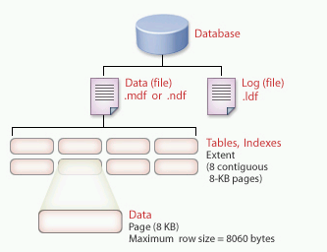
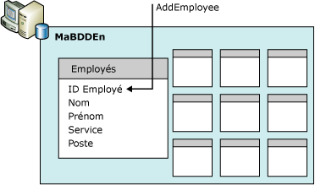
Base de données et SGBD
Un Système de Gestion de Base de Données (SGBD) est un programme informatique
permettant de gérer des bases de données
Aujourd’hui, nombreux sont les systèmes permettant de créer des bases de données relationnelles. Un SGBD a la caractéristique de venir renforcer une base de données en lui apportant un certains nombre de fonctionnalités supplémentaires. C’est le nombre de fonctionnalités, leur efficacité et leur fluidité qui font qu’un SGBD sera plus populaire ou meilleur qu’un autre
Structure logique
Structure physique
Partie 1 : Introduction

Slide 12
Base de données et SGBD
Fonctionnalités principales d’un SGBD :
Cohérence des données
Un SGBD doit garantir que les données contenues dans les bases de données respectent et respecteront toujours les règles de logique relationnelles établies
Concurrence d’accès aux données
Lorsque deux utilisateurs essayent d’accéder simultanément aux données, le système doit être capable d’assurer un ordre logique d’exécution des requêtes de chaque utilisateur, en respectant les règles de transactions qu’il a établi
Sécurité des données
Certainement le point le plus délicat qu’un SGBD doit pouvoir gérer, la sécurité et l’accès au données est bien souvent la chose la plus importantes pour les entreprises. Le système doit pouvoir garantir que seuls les utilisateurs autorisés accéderont aux données dont ils ont besoin
Pérennité des données
Avoir des données, c’est bien, les récupérer après un crash, c’est mieux ! Un SGBD doit donner accès à des outils ou des méthodes de sauvegarde et de récupération des données afin de pouvoir faire face à n’importe quelle panne logicielle, matérielle ou autre
Partie 1 : Introduction

Slide 13
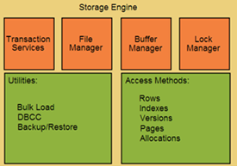

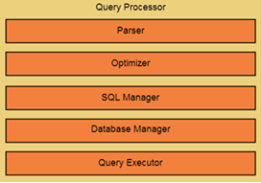
Base de données et SGBD
Partie 1 : Introduction

Slide 14
De l’analyse au relationnel
Avant d’arriver à la création de la base de données elle-même, il est nécessaire d’analyser en profondeur le problème rencontré. Cette phase d’analyse est nécessaire afin de ne rien oublier et de gagner un temps précieux au niveau du développement et de l’implémentation de la solution
La phase d’analyse passera par plusieurs étapes contenant chacune un certain nombre de schémas et de diagrammes. Il s’agira la plupart du temps d’appliquer un modèle d’analyse tel que UML, dans son intégralité ou partiellement du moins. Ces différents schémas permettront d’établir le « schéma relationnel » de la base de données, qui doit permettre aux développeurs de générer la base de données elle-même
Dans certains cas simples, il est possible de se limiter à deux schémas. Le « schéma Entités-Associations » donnera alors directement la possibilité de passer au schéma relationnel
Partie 1 : Introduction

Slide 15
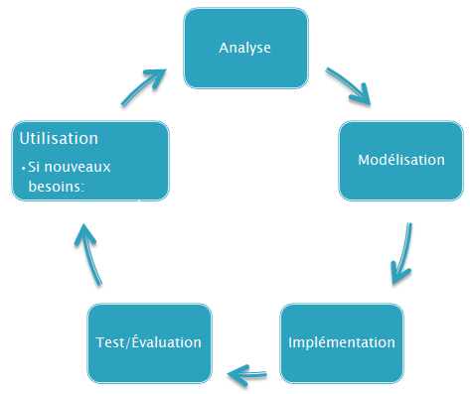
De l’analyse au relationnel
Partie 1 : Introduction

Slide 16


De l’analyse au relationnel
Le schéma entités-associations (EA) modélise simplement chaque acteur (entité)
d’un système donné, en spécifiant chacun de leurs attributs qu’il est nécessaire
d’enregistrer. Il indique également la façon dont les acteurs
interagissent les uns avec les autres
Cardinalité représentant
l’interaction entre les entités
de chaque classe d’entité
Mot-clé caractérisant
l’association entre
les classes d’entités
Classes d’entités reprenant les attributs (caractéristiques)
de chacune des entités (acteurs) du système modélisé
Partie 1 : Introduction

Slide 17
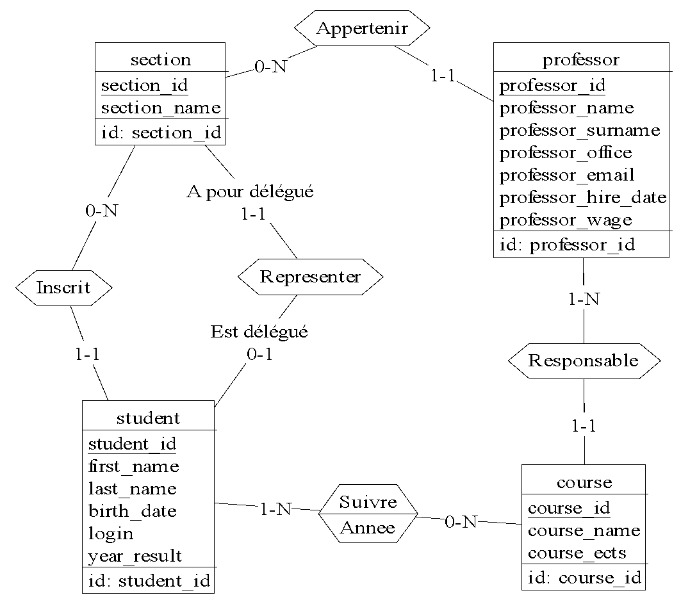
De l’analyse au relationnel
Exemple de schéma EA représentant le système d’information d’une université
Partie 1 : Introduction

Slide 18
De l’analyse au relationnel
Le schéma relationnel est la traduction du schéma entités-associations
Un schéma relationnel représente le plan de la base de données
Il peut être lu aussi bien par l’analyste que par le programmeur
La traduction du schéma entités-associations se fait en appliquant certaines règles simples dont voici un aperçu succinct :
Les classes d’entités deviennent des tables
Les attributs deviennent des colonnes
Les associations deviennent des contraintes d’intégrité référentielles selon les règles établies dans les slides suivants
Partie 1 : Introduction

Slide 19
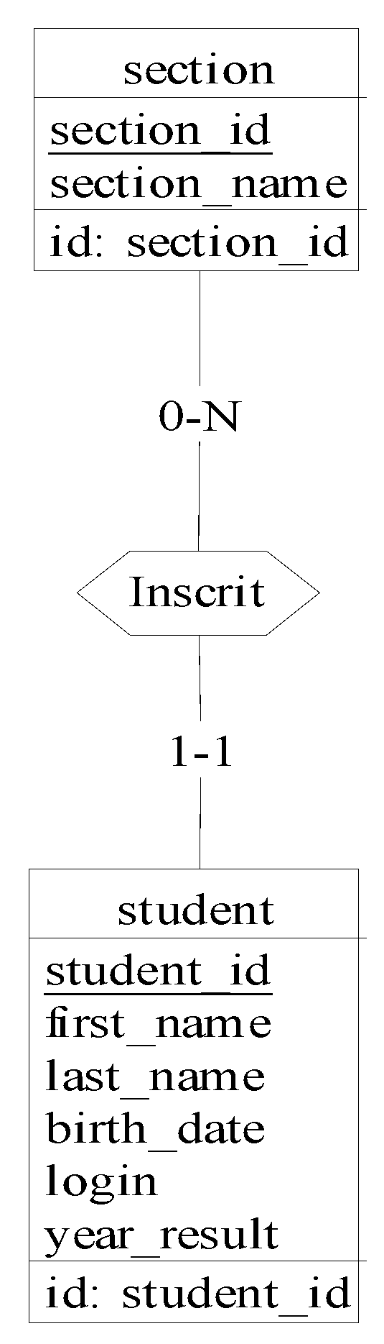
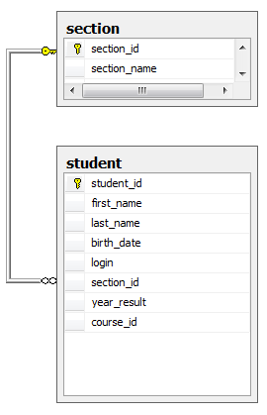
De l’analyse au relationnel
Traduction d’une association de type « One-to-Many » :
Parent
>
Y = N
MANY
TO
ONE
Enfant
Y = 1
+ FOREIGN KEY
Partie 1 : Introduction

Slide 20
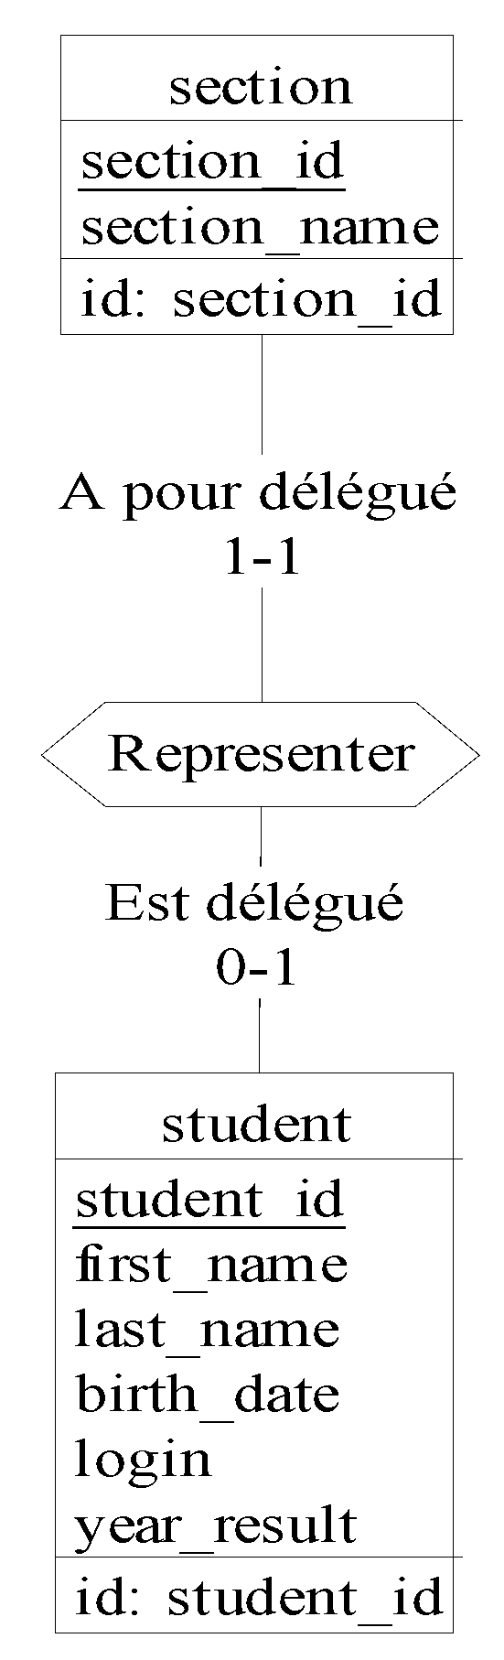
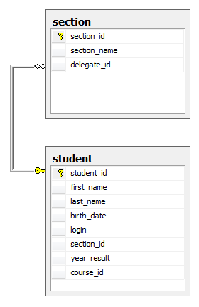
De l’analyse au relationnel
Traduction d’une association de type « One-to-One » :
Enfant
>
Y = 1
(X = 1)
ONE
TO
ONE
+ FOREIGN KEY
Parent
Y = 1
Partie 1 : Introduction

Slide 21
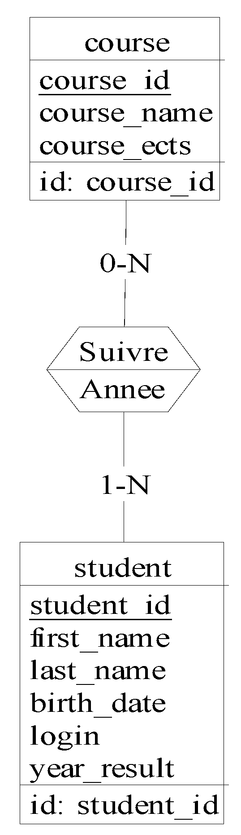
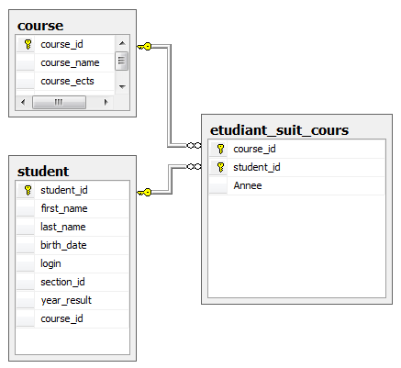
De l’analyse au relationnel
Traduction d’une association de type « Many-to-Many » :
Parent
>
Y = N
MANY
TO
MANY
Enfant
Parent
Y = N
+ 2
FOREIGN KEY
Partie 1 : Introduction

Slide 22
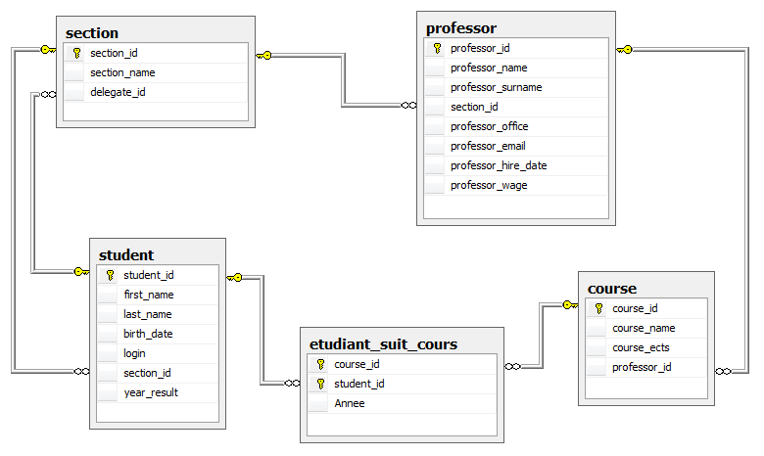
De l’analyse au relationnel
Partie 1 : Introduction

Slide 23
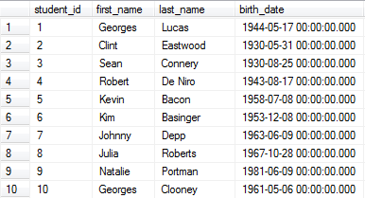
Notions de tables
Une Table regroupe des ensembles de données (d’informations) stockés de façon
permanente et décrivant chacun un acteur du système réel modélisé (Entité)
TABLE
Ligne
(ou enregistrement)
Champ
Colonne
La Table étudiant contient des informations sur les étudiants uniquement
Partie 1 : Introduction

Slide 24


Notions de tables
Une Colonne est un attribut d’une table, elle représente une caractéristique
particulière de l’objet réel représenté
COLONNES
Nom de la colonne
Valeurs des données
de la colonne
Type des données
de la colonne
Alphanumérique
(CHAR/VARCHAR)
Numérique
(INTEGER)
Partie 1 : Introduction

Slide 25
Contraintes
Une Contrainte est objet intégré à une table (comme les colonnes)
Une contrainte possède un nom, un type
et concerne au moins une colonne de la table
On distingue principalement 5 types de contraintes différentes
Seule la contrainte « NOT NULL » n’aura pas de nom
Il n’existera au maximum qu’une seule contrainte de « Clé Primaire » pour chaque table
Contraintes | Description
NOT NULL | Force la présence d’une valeur (valeur obligatoire)
UNIQUE | Empêche les valeurs-doublons
CHECK | Conditionne les valeurs (expression conditionnelle)
FOREIGN KEY | Conditionne les valeurs par rapport à une autre table
CLE PRIMAIRE
Partie 1 : Introduction

Slide 26
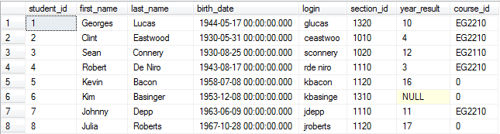
Contraintes : NOT NULL
Ajouter la contrainte « NOT NULL » à la colonne d’une table obligera
cette colonne à contenir une valeur pour chacune des lignes de la table
Une colonne non-obligatoire est facultative, elle peut contenir la valeur NULL
La valeur NULL spécifie qu’aucune valeur n’est attribuée
NULL représente l’absence de valeur, elle n’est ni 0 ni une case vide
Colonne facultative
acceptant des valeurs NULL
Pas de valeur renseignée
Colonne
obligatoire
NULL
Partie 1 : Introduction

Slide 27
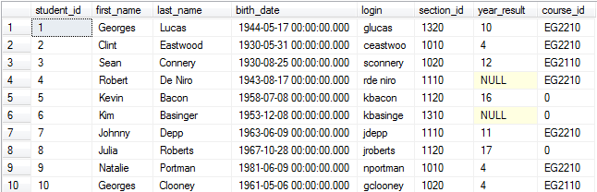
Contraintes : UNIQUE
La contrainte d’unicité « UNIQUE » a la particularité d’empêcher une colonne
ou une combinaison de colonnes, d’accepter deux valeurs identiques
pour deux lignes différentes de la table
Colonne non candidate
contient des doublons
Colonne UNIQUE
aucun doublon
Combinaison de
colonnes UNIQUE
aucun doublon
Partie 1 : Introduction

Slide 28
Contraintes : PRIMARY KEY
La contrainte de clé primaire d’une table désigne un ensemble (souvent minimal)
de colonnes qui identifient de manière unique les enregistrements d’une table
La combinaison des colonnes qui la composent doit être UNIQUE et NON NULL
Il ne peut exister qu’une et une seule clé primaire par table MAIS celle-ci peut être composée d’une combinaison de plusieurs colonnes
Une clé primaire est dite « naturelle » si la ou les colonnes qui la composent sont des attributs représentant réellement une caractéristique de l’objet que la table décrit
Une clé primaire sera « artificielle » si elle est représentée par une colonne dont les valeurs ne représentent rien dans la monde réel. Ces colonnes artificielles sont régulièrement utilisées car elles sont faciles à manipuler et, comme elles ont le plus souvent comme valeurs des nombres, leur contenu peut être géré directement par le SGBD. On dira alors, qu’en plus d’être une clé primaire artificielle, les valeurs de la colonne sont auto-incrémentées, le plus souvent de 1 à l’infini
Partie 1 : Introduction
Notes:
Clé candidate : ensemble de colonnes qui peuvent créer une clé primaire : elle est candidate à la fonction de clé primaire
Clé naturelle : nom + prenom, Numéro Carte d’identité
Clé artificielle : numéro généré sans sens.

Slide 29
Contraintes : PRIMARY KEY
Combinaison non candidate
(contient des valeurs NULL)
PRIMARY KEY
dite « artificielle »
(PEUT être auto-incrémentée)
Combinaison UNIQUE ET NOT NULL
candidate à la création d’une
PRIMARY KEY « naturelle »
Partie 1 : Introduction

Slide 30
Contraintes : FOREIGN KEY
La contrainte de clé étrangère d’une table (enfant) permet d’éviter la redondance
d’information au niveau de cette table par le biais d’une colonne de référence
pointant vers une colonne identifiante d’une autre table (parent)
Contenant, elle, le détail de l’objet référencé
La clé étrangère est une contrainte de la table, elle concerne une ou plusieurs colonnes de la table, mais ces colonnes ne sont pas implicitement créées lors de la création de la clé étrangère. De la même manière, modifier ou supprimer la clé étrangère ne modifie pas les caractéristiques de la colonne concernée
Il peut exister plusieurs clés étrangère dans chaque table
Plusieurs colonnes peuvent composer la même clé étrangère d’une table, si cette clé étrangère fait référence à plusieurs colonnes d’une autre table (clé primaire composite, clé d’unicité composite)
Les colonnes référencées entre elles doivent être du même type
Les valeurs d’une colonne utilisée comme clé étrangère peuvent être NULL
Partie 1 : Introduction

Slide 31
Contraintes : FOREIGN KEY
Table Livres
Information redondante
Titre | PrenomAuteur | NomAuteur | PseudoAuteur | NaissAuteur | DateLivre | ISBN
La Peste | Albert | Camus | Bebert | 07/11/1913 | 1974 | 978-20703604
La Chute | Albert | Camus | Bebert | 07/11/1913 | 1973 | 978-20703109
Huis-clos | Jean-Paul | Sartre | Jy-Pé | 21/06/1905 | 1943
Table Livres
Table Auteurs
Titre | RefAuteur | Date | ISBN
La Peste | 1 | 1974 | 978-20703604
La Chute | 1 | 1973 | 978-20703109
Huis-clos | 2 | 1943
Ref | Nom | Prenom | Pseudo | DateNaiss
1 | Albert | Camus | Bebert | 07/11/1913
2 | Jean-Paul | Sartre | Jy-Pé | 21/06/1905
Lien
La table Livres est liées à la table Auteurs
par le champ RefAuteur.
Partie 1 : Introduction

Slide 32
Contraintes : FOREIGN KEY
CREATE
INSERT
Colonne appartenant à la clé étrangère
SECTION
STUDENT
section_id | section_nom
1010 | BAC1 GESTION
1020 | MASTER1 GESTION
1110 | BAC1 ECONOMIE
1120 | MASTER1 ECONOMIE
1310 | BAC SOCIOLOGIE
1320 | MASTER SOCIOLOGIE
student_id | .. | section_id | ..
1 | .. | 1320 | ..
2 | .. | 1010 | ..
3 | .. | 1020 | ..
.. | .. | .. | ..
13 | .. | 1020 | ..
Table Enfant ou Esclave
Table Parent ou Maître
Colonne appartenant à la clé primaire
DROP
DELETE
Partie 1 : Introduction

Slide 33
Contraintes : CHECK
La contrainte CHECK d’une table permet de poser une condition spécifique sur les
colonnes de la table, afin d’y empêcher l’insertion de n’importe quelle valeur
/!\ depuis la version 8.0.16 de MySQL…
0 ≤ year_result ≤ 20
Birth_date > 01-01-1930
Partie 1 : Introduction

Slide 34
DDL – DATA DEFINITION LANGUAGE
Partie 2
CREATE TABLE
IDENTITY et DEFAULT
Contraintes
ALTER TABLE
TRUNCATE TABLE
DROP TABLE

Slide 35
CREATE TABLE
CREATE TABLE nom_table (
nom_colonne1 TYPE,
nom_colonne2 TYPE,
nom_colonne3 TYPE
);
CREATE TABLE student (
student_id int,
first_name varchar(50),
last_name varchar(50),
birth_date datetime,
login varchar(50),
section_id int,
year_result int,
course_id varchar(6)
);
Partie 2 : DDL

Slide 36
CREATE TABLE
Une table possède un NOM
Ce nom peut être composé de 128 caractères et est choisi par l’utilisateur. Il est conseillé de choisir des noms clairs et concis. Les caractères spéciaux comme les accents et les espaces blancs sont interdits
Une table possède des COLONNES
Le nom de ces colonnes est limité par les mêmes contraintes que celles énoncées pour le nom de la table
Les colonnes ont un TYPE
Le type de la colonne définit le type qu’auront les valeurs de cette colonne. Les types principaux sont INT (pour entiers), VARCHAR(taille) (pour une chaine de caractères), DECIMAL(X,Y) ou FLOAT (pour un chiffre décimal), DATE (pour une date). Une liste plus détaillée des différents types de données est fournie dans les slides suivants
Partie 2 : DDL

Slide 37
CREATE TABLE
Types principaux de données
Nom | Taille sur le disque (octets) | Description
INTEGER (INT) | 4 | Valeurs entières de -2³¹ à 2³¹ ou 0 à 2³²-1 (INT UNSIGNED)
DECIMAL(x,y) (DEC) | x/2 (1 <= x <= 65, 0 <= y <=30) | Valeurs numériques contenant « x » chiffres au total, dont « y » après la virgule (Par défaut: x = 10, y = 0)
VARCHAR(n) | Nombre de caractères + 2 | Chaîne de caractères d’une taille variable pouvant aller de 1 caractère à 65.535 caractères (non-Unicode)
DATE | 3 | Dates du 01/01/1000 au 31/12/9999 'YYYY-MM-DD'
BIT | 1 | Valeurs 1, 0 ou NULL
VARBINARY(n) | Nombres de bits + 2 | Valeurs binaires d’une taille de 1 à 65.535 (stockage de fichiers de type son, image ou vidéo)
Partie 2 : DDL

Slide 38
CREATE TABLE
Types de données numériques
Nom | Taille sur le disque (octets) | Description
TINYINT | 1 | Valeurs entières de 0 à 255 ou -128 à 127
SMALLINT | 2 | Valeurs entières de 0 à 65.535 ou -32.768 à 32.767
BIGINT | 8 | Valeurs entières de 0 à 2⁶⁴-1 ou -2⁶³ à 2⁶³-1
NUMERIC(x,y) | x/2 (1 <= x <= 65, 0 <= y <=30) | (Idem DECIMAL)
Types de données d’approximation
Nom | Taille sur le disque (octets) | Description
FLOAT(x) (1 ≤ x ≤ 53) | 4 (0-23) à 8 (24-53) (dépend de x) | Valeurs réelles de -3,40^38 à 3,40^38
REAL/DOUBLE(x,y) | 8 | Valeurs réelles de -1,80^308 à 1,80^308
Partie 2 : DDL

Slide 39
CREATE TABLE
Types de données textuelles
Nom | Taille sur le disque (octets) | Description
CHAR(n) | n (<=255) | (Idem VARCHAR mais de taille fixe, non-Unicode)
NCHAR(n) | n (<=255) | Chaîne de caractères d’une taille fixe pouvant aller de 0 caractère à 255 caractères (Unicode)
NVARCHAR(n) | n (<= 21845) | Chaîne de caractères d’une taille variable pouvant aller de 1 caractère à 21845 caractères (Unicode)
TEXT(n) DÉPRÉCIÉ* | n (<= 65.535) | Chaîne de caractères d’une taille variable pouvant aller jusqu’à 65.535 caractères (Unicode)
LONGTEXT(n) DÉPRÉCIÉ* | n (<=4,29^9) | Chaîne de caractères d’une taille variable pouvant aller jusqu’à 4,29^9 caractères (Unicode)
Unicode représente chaque caractère comme un nombre codé sur 2 octets, de 0 à 65535.
Chaque nombre représente un caractère unique utilisé au moins dans l'une des langages existantes. (Les caractères présents dans de multiples langages ont le même code numérique.)
Il y a exactement un nombre par caractère et un caractère par nombre. Un caractère Unicode n'est jamais ambigu.
* car il n'indexe que les premiers caractères. VARCHAR est donc préférable car il est plus rapide et meilleur pour effectuer des recherches sur la totalité du contenu du champ.
Partie 2 : DDL

Slide 40
CREATE TABLE
Types de données de dates et heures
Nom | Taille sur le disque (octets) | Description
TIME | 3 | Heures allant de -838:59:59 à 838:59:59
DATETIME | 8 | Dates allant du 01/01/1000 au 31/12/9999 et heures allant de 00:00:00 à 23:59:59
DATE | 3 | Dates allant du 01/01/1000 au 31/12/9999
YEAR | 1 | Années de 1901 à 2155 (4 chiffres) ou 70 à 69(2 chiffres) (1970 à 2069)
Partie 2 : DDL

Slide 41
CREATE TABLE
Autres types de données
Nom | Taille sur le disque (octets) | Description
TIMESTAMP | 4 | Dates allant du '1970-01-01 00:00:01' à '2038-01-09 23:59:59'. Il est stocké comme étant le nombre de secondes qui se sont écoulées depuis '1970-01-01 00:00:00'
Vous trouverez une liste complète des types utilisés sur MySQL à l’adresse suivante :
https://wiki.ispirer.com/sqlways/mysql/data-types
Partie 2 : DDL

Slide 42
AUTO_INCREMENT et DEFAULT
CREATE TABLE nom_table (
nom_colonne1 TYPE AUTO_INCREMENT,
nom_colonne2 TYPE DEFAULT valeur_par_défaut,
nom_colonne3 TYPE
);
CREATE TABLE student (
student_id int AUTO_INCREMENT,
first_name varchar(50),
last_name varchar(50) DEFAULT 'Smith',
birth_date datetime,
login varchar(50),
section_id int,
year_result int DEFAULT 0,
course_id varchar(6)
);
Partie 2 : DDL

Slide 43
IDENTITY et DEFAULT
Les valeurs d’une colonne peuvent être AUTO-INCRÉMENTÉES
Sous MySQL, le mot-clé « AUTO_INCREMENT » permet de demander au système d’attribuer lui-même des valeurs à la colonne concernée. Ces valeurs commencent à 1 et sont incrémentées de 1 à chaque nouvelle ligne. Il ne faut pas s’occuper de cette colonne lors de l’insertion d’une nouvelle ligne dans la table
ATTENTION : Sous MySQL, il est possible (en utilisant du code) de rajouter l’auto-incrémentation d’une colonne lorsque la table est déjà créée, il continuera l'incrémentation là où elle s'arrêtait.
Remarque : Comme expliqué plus loin, l’ordre DDL « TRUNCATE TABLE » permet de vider la table de ses données et de réinitialiser le compteur de l’auto-incrémentation par la même occasion
Une colonne peut posséder une VALEUR PAR DÉFAUT
Le mot-clé « DEFAULT » permet d’insérer une valeur par défaut dans la colonne concernée, si aucune valeur n’est spécifiée pour cette colonne lors de l’insertion d’une nouvelle ligne dans la table. Si une valeur est renseignée, elle remplace bien entendu la valeur par défaut. Le contrainte « NOT NULL » n’a aucun sens lorsque « DEFAULT » est utilisé et peut être source d’erreur sur certaines plateformes
Partie 2 : DDL
Notes:
Identity = Auto-incrémentée (Début = 1, par pas de = 1)
Default = valeur par défaut si null

Slide 44
Contraintes
CREATE TABLE nom_table (
nom_colonne1 TYPE,
nom_colonne2 TYPE,
TYPE_CONTRAINTE (colonne_concernée)
);
CREATE TABLE nom_table (
nom_colonne1 TYPE,
nom_colonne2 TYPE,
nom_colonne3 TYPE,
CONSTRAINT nom_contrainte TYPE_CONTRAINTE(colonne_concernée),
);
CREATE TABLE nom_table (
nom_colonne1 TYPE,
nom_colonne2 TYPE TYPE_CONTRAINTE,
nom_colonne3 TYPE
);
Partie 2 : DDL
Notes:
Mot CONTRAINTE = UNIQUE, NOT NULL, …

Slide 45
Contraintes : NOT NULL
CREATE TABLE student (
student_id int NOT NULL,
first_name varchar(50),
last_name varchar(50) NOT NULL,
birth_date datetime,
login varchar(50),
section_id int,
year_result int,
course_id varchar(6) NOT NULL
);
Les contraintes NOT NULL est la seule contrainte qui n’est pas nommée,
elle est incluse dans la définition de la colonne
Partie 2 : DDL

Slide 46
Contraintes : UNIQUE
CREATE TABLE student (
student_id int NOT NULL UNIQUE,
first_name varchar(50),
last_name varchar(50) NOT NULL,
birth_date datetime,
login varchar(50),
section_id int,
year_result int,
course_id varchar(6) NOT NULL,
UNIQUE KEY(last_name, birth_date)
);
Type contrainte
Combinaison de colonnes concernées
Toute contrainte aura un nom dans le système. Ici , le nom de la première colonne spécifiée dans la création de l'index
Partie 2 : DDL
Notes:
Une contrainte doit porter une nom pour par la suite pouvoir la modifier et/ou supprimer.

Slide 47
Contraintes : PRIMARY KEY
Toute contrainte aura un nom dans le système. Ici , PRIMARY.
CREATE TABLE student (
student_id int,
first_name varchar(50),
last_name varchar(50),
birth_date datetime,
login varchar(50),
section_id int,
year_result int,
course_id varchar(6),
PRIMARY KEY(student_id)
);
Version 1
Partie 2 : DDL

Slide 48
Contraintes : PRIMARY KEY
CREATE TABLE student (
student_id int PRIMARY KEY,
first_name varchar(50),
last_name varchar(50),
birth_date datetime,
login varchar(50),
section_id int,
year_result int,
course_id varchar(6)
);
Version 2
Partie 2 : DDL

Slide 49
Contraintes : FOREIGN KEY
CREATE TABLE nom_table (
nom_colonne1 TYPE,
nom_colonne2 TYPE,
CONSTRAINT FK_nom_contrainte FOREIGN KEY(colonne_concernée)
REFERENCES table_référencée (colonne_référencée)
);
Le nom de la FK doit être unique !!!
Partie 2 : DDL

Slide 50
Contraintes : FOREIGN KEY
CREATE TABLE student (
student_id int,
first_name varchar(50),
last_name varchar(50),
birth_date datetime,
login varchar(50),
section_id int,
year_result int,
course_id varchar(6),
CONSTRAINT FK_student_section FOREIGN KEY(section_id)
REFERENCES section(section_id)
);
Première notation possible
Partie 2 : DDL

Slide 51
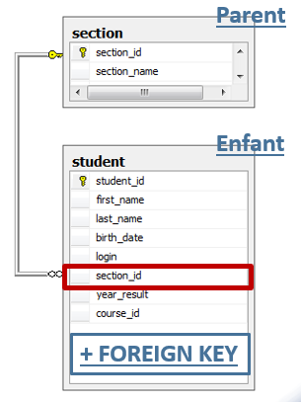
Contraintes : FOREIGN KEY
Partie 2 : DDL

Slide 52
Contraintes : FOREIGN KEY
Les options « ON DELETE » et « ON UPDATE » peuvent être rajoutées à la contrainte de clé étrangère
de façon à ne pas lever d’erreur lorsqu’une ligne de la table référencée est supprimée ou mise à jour
Dans ce cas, selon l’action spécifiée, la ligne de la table enfant sera supprimée ou modifiée
L’action « CASCADE » répercute la modification (ou suppression de ligne) sur la table enfant
Ex: une section disparait, l'étudiant dans cette section disparaît /!\ DANGER
L’action « SET NULL » met à NULL les valeurs correspondantes dans la table enfant
(possible uniquement si la colonne accepte les valeurs NULL…)
Ex : une section disparait, le champ passe à null dans l'étudiant
Si rien n’est spécifié, l’action par défaut est « NO ACTION » ou « RESTRICT » qui lève une erreur
CREATE TABLE nom_table (
nom_colonne1 TYPE,
nom_colonne2 TYPE,
CONSTRAINT nom_contrainte TYPE CONTRAINTE (colonne_concernée)
REFERENCES table_référencée (colonne_référencée)
ON DELETE action ON UPDATE action
)
Partie 2 : DDL
Notes:
Cascade : une section disparait, le professeur de cette section disparait
Set null : une section disparait, le champ passe à Null dans professeur
Set default : une section disparait, le champ passe à la valeur spécifiée dans la table professeur

Slide 53
Contraintes : FOREIGN KEY
CREATE TABLE student (
student_id int PRIMARY KEY,
first_name varchar(50),
last_name varchar(50),
birth_date datetime,
login varchar(50),
section_id int,
year_result int,
course_id varchar(6),
CONSTRAINT FK_student_section FOREIGN KEY(section_id)
REFERENCES section(section_id)
ON DELETE SET NULL ON UPDATE CASCADE
);
Partie 2 : DDL

Slide 54
ALTER TABLE
L’ordre DDL « ALTER TABLE » permet de modifier la structure d’une table déjà existante. Certaines actions nécessiteront parfois de lourdes procédures, notamment lorsque l’on souhaite changer le type d’une colonne contenant déjà des données. C’est pourquoi, il est très important d’avoir réaliser une bonne analyse au préalable…
Modifier une colonne
ALTER TABLE nom_table MODIFY COLUMN nom_colonne NOUVEAU_TYPE …;
ALTER TABLE nom_table CHANGE COLUMN old_colonne new_colonne NOUVEAU_TYPE …;
ALTER TABLE nom_table RENAME COLUMN old_colonne new_colonne;
# changer le type
ALTER TABLE student MODIFY COLUMN langue char(2);
# renommer une colonne changer type
ALTER TABLE student CHANGE COLUMN langue langage char(2);
# renommer une colonne
ALTER TABLE student RENAME COLUMN langue langage;
Partie 2 : DDL

Slide 55
ALTER TABLE
Ajouter une colonne
ALTER TABLE nom_table ADD COLUMN nom_colonne TYPE contraintes;
ALTER TABLE student ADD COLUMN langue varchar(10);
Ajouter une contrainte
ALTER TABLE nom_table ADD CONSTRAINT nom_contrainte FOREIGN KEY (colonne) …;
ALTER TABLE student ADD CONSTRAINT fk_student_section
FOREIGN KEY(section_id)
REFERENCES section(section_id) ON DELETE SET NULL;
Partie 2 : DDL

Slide 56
ALTER TABLE
Modifier une contrainte
ALTER TABLE nom_table DROP CONSTRAINT nom_contrainte;
ALTER TABLE nom_table ADD CONSTRAINT nom_contrainte FOREIGN KEY (colonne) …;
ALTER TABLE student DROP CONSTRAINT fk_student_section
ALTER TABLE student ADD CONSTRAINT fk_student_section
FOREIGN KEY(section_id)
REFERENCES section(section_id) ON DELETE SET NULL;
Partie 2 : DDL

Slide 57
ALTER TABLE
Supprimer une colonne
ALTER TABLE nom_table DROP COLUMN nom_colonne;
ALTER TABLE student DROP COLUMN year_result;
Supprimer une contrainte
ALTER TABLE nom_table DROP FOREIGN KEY nom_contrainte;
ALTER TABLE nom_table DROP PRIMARY KEY;
ALTER TABLE student DROP FOREIGN KEY fk_student_section;
ALTER TABLE student DROP PRIMARY KEY;
Partie 2 : DDL

Slide 58
TRUNCATE TABLE
L’ordre DDL « TRUNCATE TABLE » permet de vider une table de son contenu. Cet ordre permet par la même occasion de réinitialiser le conteur utiliser pour la colonne éventuellement auto-incrémentée
Cette opération est plus rapide et efficace qu’un DELETE s’il s’agit de supprimer l’ensemble des données d’une table car l’ordre DELETE va créer une entrée par ligne supprimée au niveau du journal de transactions
TRUNCATE TABLE nom_table;
TRUNCATE TABLE student;
Partie 2 : DDL

Slide 59
DROP TABLE
L’ordre DDL « DROP TABLE » permet de supprimer une table. Attention aux contraintes de clés étrangères…
DROP TABLE nom_table;
DROP TABLE student;
Partie 2 : DDL

Slide 60
Auto-Evaluation
Ce premier module contenait une série de notions importantes, autant théoriques que pratiques. Nous vous invitons (suite à la réalisation des exercices) à évaluer le niveau de maîtrise que vous estimez avoir acquis personnellement concernant ces notions
Rappel de la signification des lettres dans les tableaux d’auto-évaluation :
Parfait (P) : vous avez parfaitement compris cette notion et vous vous sentez à votre aise
Satisfaisant (S) : vous avez compris de quoi il s’agit mais la pratique vous manque
Vague (V) : vous savez de quoi il s’agit, mais cela reste un peu vague dans votre esprit. Une explication supplémentaire du formateur ou une bonne révision de votre part s’impose
Insatisfaisant (I) : Vous n’avez pas du tout compris la notion abordée, il faut tout faire pour y remédier !
Partie 2 : DDL

Slide 61
Auto-Evaluation
Notions à évaluer (1/2)
Notions | P | S | V | I
Base de données (en théorie)
Système de gestion de bases de données (en théorie)
Cycle d’analyse d’un projet (en théorie)
Schéma Entité-Association (en théorie)
Transformation du schéma EA vers les schéma Relationnel
Schéma Relationnel (utilité, création, lecture)
Structure d’une table (en théorie)
Notion de « contrainte » de façon générale (en théorie)
Ordre « CREATE TABLE »
Partie 2 : DDL

Slide 62
Auto-Evaluation
Notions à évaluer (2/2)
Notions | P | S | V | I
Contrainte de « PRIMARY KEY »
Contrainte de « FOREIGN KEY »
Contraintes « UNIQUE KEY », « NOT NULL » (et « CHECK »)
Auto-incrémentation
Valeur par défaut
Ordre « ALTER TABLE »
Ordre « DROP TABLE »
Ordre « TRUNCATE TABLE »
Partie 2 : DDL

Slide 63
DRL – DATA RETRIEVAL LANGUAGE
Partie 3
La clause « SELECT »
Limiter et ordonner
Les fonctions
GROUP BY
Jointures
Sous-requêtes

Slide 64
La clause « SELECT »
SELECT colonne1, colonne2, colonne3, …
FROM nom_table;
La casse n’a pas d’importance, mais on prendra l’habitude d’écrire les mots-clés du langage en majuscules
On écrira généralement les clauses (« SELECT », « FROM », etc.) sur des lignes différentes afin d’indenter au mieux le code
Partie 3 : DRL

Slide 65
La clause « SELECT »
Sélectionner toutes les colonnes et toutes les lignes
SELECT *
FROM student;
Sélectionner toutes les lignes de certaines colonnes uniquement
SELECT first_name, last_name, year_result
FROM student;
Partie 3 : DRL

Slide 66
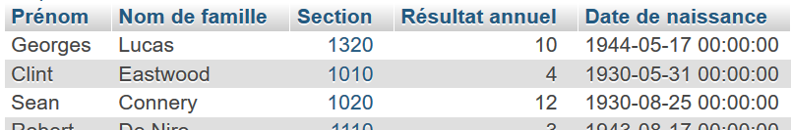
La clause « SELECT » : Alias
SELECT first_name as 'Prénom',
last_name 'Nom de famille',
section_id Section,
year_result as "Résultat annuel",
birth_date "Date de naissance"
FROM student;
Les alias servent à renommer l’intitulé des colonnes à l’affichage des données. Cela ne change rien au niveau des données contenues dans les tables, bien entendu
Le mot-clé « as » n’est pas obligatoire
Sous MySQL, les alias doivent être accompagnés de guillemets simples, doubles s’ils contiennent des espaces
Partie 3 : DRL

Slide 67
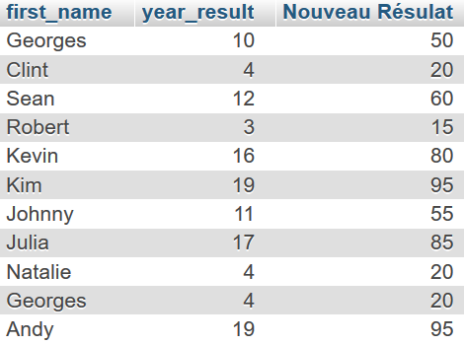
La clause « SELECT » : Opérations Arithmétiques
SELECT first_name, year_result,
(year_result/20)*100 AS "Nouveau Résulat"
FROM student;
Opérateurs autorisés
Opérateur | Signification
/ | Division
* | Multiplication
+ | Addition
- | Soustraction
Partie 3 : DRL

Slide 68
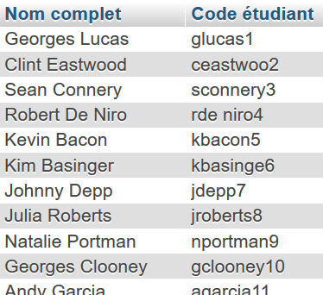
La clause « SELECT » : Concaténation
SELECT CONCAT(first_name, ' ', last_name) AS 'Nom complet',
CONCAT(login, student_id) AS 'Code étudiant'
FROM student;
Partie 3 : DRL

Slide 69
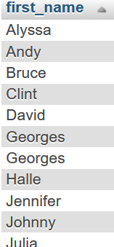
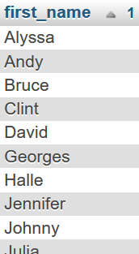
La clause « SELECT » : DISTINCT
SELECT DISTINCT first_name
FROM student;
Sans
DISTINCT
Avec
DISTINCT
Partie 3 : DRL

Slide 70
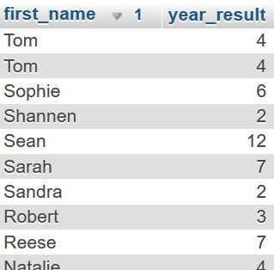
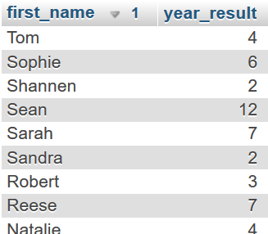
La clause « SELECT » : DISTINCT
SELECT DISTINCT first_name, year_result
FROM student;
Sans
DISTINCT
Avec
DISTINCT
Partie 3 : DRL

Slide 71

La clause « SELECT » : SANS FROM
SELECT col1 as alias_col1, col2, col3, …;
Sous SQL Server, la clause « SELECT » peut s’utiliser seule, si le but est simplement d’afficher un résultat structuré dans un tableau
SELECT CURDATE() AS 'Date du jour', 'Vive le SQL';
Partie 3 : DRL

Slide 72
Limiter et ordonner
SELECT colonne1, colonne2, colonne3, …
FROM nom_table
WHERE conditions
ORDER BY liste_colonnes;
La clause « WHERE » permet de limiter le nombre de lignes sélectionnées
La clause « ORDER BY » permet de trier les résultats affichés, selon une ou plusieurs colonnes données
Comme vu précédemment, ces clauses ne sont pas obligatoires mais si elles sont présentes, elles apparaissent dans cet ordre
Il n’y a qu’une seule clause de chaque type. Il n’y aura donc jamais deux « WHERE » dans une même requête
Partie 3 : DRL

Slide 73
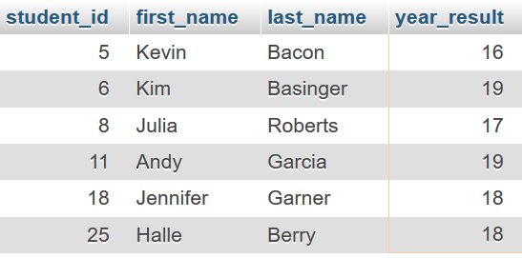
Limiter et ordonner : « WHERE »
SELECT student_id, first_name, last_name, year_result
FROM student
WHERE year_result >= 16;
Opérateurs de comparaison
Opérateur | Signification
> | Plus grand
< | Plus petit
>= | Plus grand ou égal
<= | Plus petit ou égal
<> | Différent
! | Négation (« !> » = « pas plus grand »)
Partie 3 : DRL

Slide 74
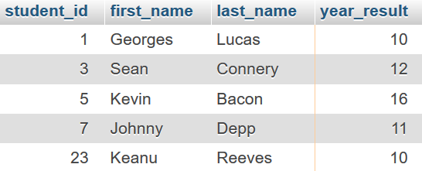
Limiter et ordonner : BETWEEN
SELECT student_id, first_name, last_name, year_result
FROM student
WHERE year_result BETWEEN 10 AND 16;
Liste des étudiants ayant obtenu un résultat annuel compris entre 10 et 16, ces valeurs incluses
Cela revient à demander la liste des étudiants qui ont un résultat
plus grand ou égal à 10 ET plus petit ou égal à 16
Partie 3 : DRL

Slide 75
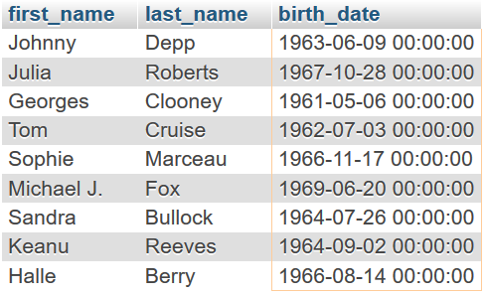
Limiter et ordonner : BETWEEN
SELECT first_name, last_name, birth_date
FROM student
WHERE birth_date BETWEEN '1960-01-01' AND '1970-12-31';
Les bornes de l’intervalle doivent être du même type que la valeur comparée. Dans cet exemple, les chaînes de caractères ‘1960-01-01’ et ‘1970-12-31’ seront automatiquement converties en dates afin de pouvoir être comparées aux valeurs de la colonne « birth_date »
Partie 3 : DRL

Slide 76
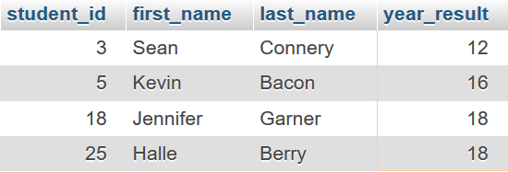
Limiter et ordonner : IN
SELECT student_id, first_name, last_name, year_result
FROM student
WHERE year_result IN(12, 16, 18);
Liste des étudiants dont le résultat annuel est égal à 12 OU égal à 16 OU égal à 18
Partie 3 : DRL

Slide 77
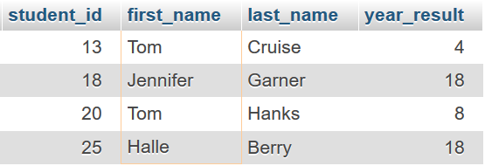
Limiter et ordonner : IN
SELECT student_id, first_name, last_name, year_result
FROM student
WHERE first_name IN('Tom', 'Jennifer', 'Halle');
L’opérateur « IN » permet de comparer tous types de données, tant que les valeurs entre parenthèses sont bien du même type que la valeur comparée. La casse n’a PAS d’importance
Partie 3 : DRL

Slide 78
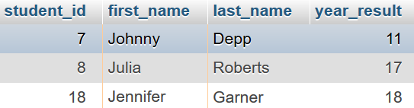
Limiter et ordonner : LIKE
SELECT student_id, first_name, last_name, year_result
FROM student
WHERE first_name LIKE 'j%';
L’opérateur « LIKE » est utilisé pour comparer des chaînes de caractères entre elles
Le symbole « % » peut être utilisé pour remplacer de 0 à N caractères
Le symbole « _ » peut être utilisé pour remplacer 1 caractère
Partie 3 : DRL

Slide 79
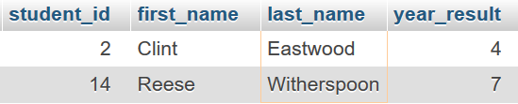
Limiter et ordonner : LIKE
SELECT student_id, first_name, last_name, year_result
FROM student
WHERE last_name LIKE '%oo_';
Liste des étudiants dont les trois dernières lettres du nom de famille sont « o », « o » et un caractère indéfini
Partie 3 : DRL

Slide 80
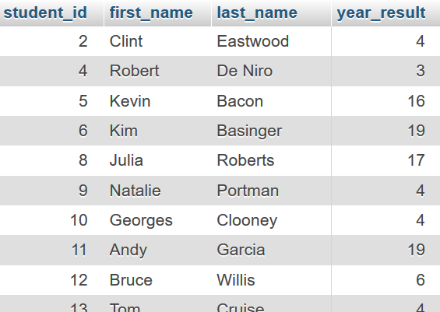
Limiter et ordonner : NOT
SELECT student_id, first_name, last_name, year_result
FROM student
WHERE year_result NOT BETWEEN 10 AND 15;
L’opérateur « NOT » marque la négation des opérateurs « BETWEEN », « IN » et « LIKE »
Partie 3 : DRL

Slide 81
Limiter et ordonner : NOT
Liste des étudiants dont le nom de famille ne contient pas de « e »
SELECT student_id, first_name, last_name, year_result
FROM student
WHERE last_name NOT LIKE '%e%;
Liste des étudiants dont le résultat annuel est différent de 12, 16 ou 18
SELECT student_id, first_name, last_name, year_result
FROM student
WHERE year_result NOT IN (12,16,18);
Partie 3 : DRL

Slide 82
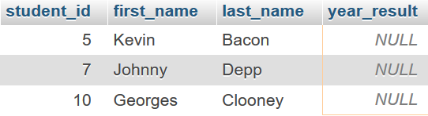
Limiter et ordonner : IS (NOT) NULL
SELECT student_id, first_name, last_name, year_result
FROM student
WHERE year_result IS NULL;
Afin de déterminer si une valeur est « NULL » ou non, il faudra utiliser la syntaxe
« IS NULL » dont la négation sera « IS NOT NULL »
Partie 3 : DRL

Slide 83
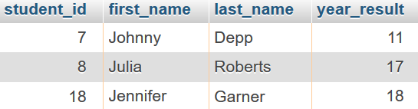
Limiter et ordonner : AND
SELECT student_id, first_name, last_name, year_result
FROM student
WHERE first_name LIKE 'J%' AND year_result >= 10;
L’opérateur « AND » permet de combiner plusieurs conditions en même temps
Une ligne doit répondre simultanément à toutes les conditions pour faire partie du résultat
Partie 3 : DRL

Slide 84
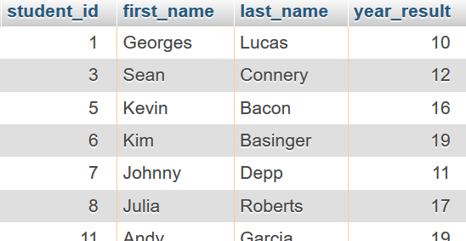
Limiter et ordonner : OR
SELECT student_id, first_name, last_name, year_result
FROM student
WHERE first_name LIKE 'J%' OR year_result >= 10;
Tout comme son compère « AND », l’opérateur « OR » permet également de combiner plusieurs conditions en même temps
Il suffit qu’une ligne réponde à l’une des conditions pour faire partie du résultat
Partie 3 : DRL

Slide 85
Limiter et ordonner : Précédence
Il est conseillé d’utiliser des parenthèses afin de forcer le système à tester les conditions dans l’ordre souhaité. Sous MySQL, si aucune parenthèse n’est utilisée, l’ordre de précédence suivant est appliqué
Ordre | Opérateurs évalués
1 | !
2 | Multiplication, Division, Modulo
3 | Addition, Soustraction
4 | Opérateurs de comparaisons (=,>,<,!=,…), IS, LIKE, IN
5 | BETWEEN, CASE, WHEN, THEN, ELSE
6 | NOT
7 | AND
8 | OR
9 | := (Affectation)
https://fr.wikibooks.org/wiki/MySQL/Opérateurs#Précédence_des_opérateurs
Partie 3 : DRL

Slide 86
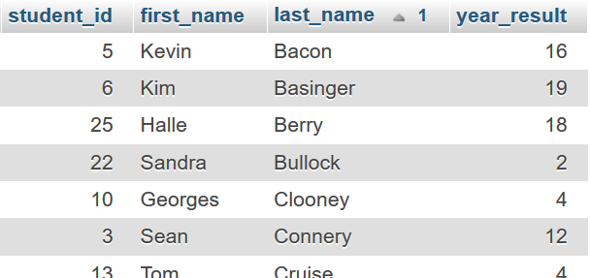
Limiter et ordonner : « ORDER BY »
SELECT student_id, first_name, last_name, year_result
FROM student
ORDER BY last_name ASC;
La clause « ORDER BY » permet de trier le résultat d’une requête selon une ou plusieurs colonnes
Le tri peut se faire de façon croissante (« ASC » – ascendant) ou décroissante (« DESC » – descendant) sur les valeurs. La valeur par défaut est « ASC »
Il est possible de trier selon une colonne qui n’est pas affichée
Partie 3 : DRL

Slide 87
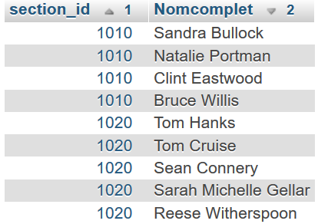
Limiter et ordonner : « ORDER BY »
SELECT section_id,
CONCAT(first_name, ' ', last_name) AS `Nom complet`
FROM student
ORDER BY section_id, `Nom complet` DESC;
Il est possible de trier les résultat en fonction d’un alias de colonne ainsi que sur une combinaison de plusieurs colonnes. /!\ Si le nom de l'alias comporte un espace, utilisez des backticks `nom de colonne`
Partie 3 : DRL

Slide 88
Auto-Evaluation
N’oubliez pas de prendre le temps d’évaluer le niveau de maîtrise que vous estimez avoir acquis personnellement concernant les notions abordées dans ce module !
Rappel de la signification des lettres dans les tableaux d’auto-évaluation :
Parfait (P) : vous avez parfaitement compris cette notion et vous vous sentez à votre aise
Satisfaisant (S) : vous avez compris de quoi il s’agit mais la pratique vous manque
Vague (V) : vous savez de quoi il s’agit, mais cela reste un peu vague dans votre esprit. Une explication supplémentaire du formateur ou une bonne révision de votre part s’impose
Insatisfaisant (I) : Vous n’avez pas du tout compris la notion abordée, il faut tout faire pour y remédier !
Partie 3 : DRL

Slide 89
Auto-Evaluation
Notions à évaluer
Notions | P | S | V | I
Ordre « SELECT … FROM »
Alias
Concaténation et conversion de type de données (CONVERT)
Clause « WHERE »
Opérations arithmétiques
Opérateurs « BETWEEN », « IN », « LIKE » et leur négation
Comparaison avec une valeur « NULL »
Opérateurs « AND » et « OR »
Clause « ORDER BY »
Partie 3 : DRL

Slide 90
Les fonctions
Une fonction est un ensemble de lignes de code stocké dans le système,
qui exécute à la demande, une tâche pour l’utilisateur et renvoie un résultat.
Une fonction demande souvent que des paramètres soient fournis en entrée.
Le résultat renvoyé doit ensuite être affiché ou inclus dans une expression
ou une requête. Une fonction peut bien sûr utiliser le résultat d’une autre fonction
Le nom de la fonction est toujours suivi de parenthèses, même si aucun paramètre n’est fourni ou attendu
Les fonctions renvoient des valeurs de types divers. Le tableau suivant classe les fonctions présentées dans cette formation, selon le type de valeur qu’elles renvoient
Type retourné | Noms des fonctions
numérique | datepart, charindex, len, abs, modulo
chaine de caracatères | substring, upper, lower, replace, trim
datetime | curdate()
Partie 3 : DRL

Slide 91
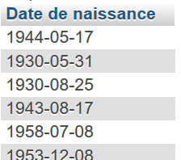
Les fonctions : CONVERT/CAST
CONVERT (valeur_à_convertir , NOUVEAU_TYPE)
CAST (valeur_à_convertir AS NOUVEAU_TYPE)
La fonction « CONVERT » ou « CAST » attend 2 paramètres en entrée et renvoie une valeur correspondant au premier paramètre dans le type spécifié par le deuxième
SELECT CONVERT(birth_date, char(10)) AS 'Date de naissance'
FROM student;
SELECT CAST(birth_date AS char(10)) AS 'Date de naissance'
FROM student;
Partie 3 : DRL

Slide 92
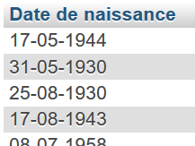
Les fonctions : DATE_FORMAT
DATE_FORMAT (valeur_à_convertir , NOUVEAU_FORMAT)
La fonction « DATE_FORMAT » attend 2 paramètres en entrée et renvoie une valeur correspondant au premier paramètre dans le format spécifié par le deuxième
SELECT DATE_FORMAT(birth_date, '%d-%m-%Y') AS 'Date de naissance'
FROM student;
Format | Description
%c | Numeric month name (0 to 12)
%d | Day of the month as a numeric value (01 to 31)
%e | Day of the month as a numeric value (0 to 31)
%H | Hour (00 to 23)
%h | Hour (00 to 12)
%I | Hour (00 to 12)
%i | Minutes (00 to 59)
%k | Hour (0 to 23)
%M | Month name in full (January to December)
%S | Seconds (00 to 59)
%T | Time in 24 hour format (hh:mm:ss)
%Y | Year as a numeric, 4-digit value
%y | Year as a numeric, 2-digit value
Et bien d'autres formats sur :
https://www.w3schools.com/sql/func_mysql_date_format.asp
Partie 3 : DRL

Slide 93
Les fonctions : CURDATE/CURTIME
SELECT DATE_FORMAT(CURRENT_TIMESTAMP(), '%Y-%m-%d %T') AS 'Date du jour',
DATE_FORMAT(CURRENT_TIMESTAMP(), '%b %d %Y %r') AS 'Date du jour formatée',
CURDATE() as 'Date uniquement', CURTIME() as 'Heure uniquement'
Sous MySQL, la fonction « CURRENT_TIMESTAMP() » renvoie la date et l’heure actuelles
Type retourné : DATE , TIME, DATETIME
Partie 3 : DRL

Slide 94

Les fonctions : LOCATE
LOCATE (chaine_de_caractères_recherchée, valeur_à_évaluer [, position_départ])
La fonction « LOCATE » renvoie la position du début de l’occurrence d’une chaine de caractère dans une autre
Type retourné : NOMBRE
SELECT LOCATE('i', 'Kim Basinger') as 'Position du premier i', LOCATE('08', 'Basinger 08/12/1953') as 'Position du 08',
LOCATE('y', 'Kim Basinger') as 'pas de y',
LOCATE(' ', 'Kim Basinger') as 'espace'
Partie 3 : DRL

Slide 95

Les fonctions : CHAR_LENGTH
CHAR_LENGTH (chaine_de_caractères_à_mesurer)
La fonction « CHAR_LENGTH » renvoie le nombre de lettres composant une chaine de caractères donnée, espaces blancs compris. CHARACTER_LENGTH fait la même chose. Mais attention, LENGTH, elle renvoie la taille en bytes. (si caractère accentué alors un caractère en plus)
Type retourné : NOMBRE
SELECT CHAR_LENGTH('Kim Basinger') as 'Longueur de la chaine de caractères'
Partie 3 : DRL

Slide 96

Les fonctions : ABS
ABS (nombre)
La fonction « ABS » renvoie la valeur absolue du nombre passé en paramètre
Type retourné : NOMBRE
SELECT ABS(-1.0) AS 'val1', ABS(0.0) AS 'val2', ABS(1.1) AS 'val3'
Partie 3 : DRL

Slide 97

Les fonctions : Modulo
dividende % diviseur
Le « % », qui représente la fonction « modulo » que l’on rencontre fréquemment dans d’autres langages également, renvoie le reste de la division ENTIÈRE du premier nombre (dividende) par le second (diviseur). Cette fonction permet de savoir si le premier chiffre est multiple du second
Type retourné : NOMBRE
SELECT 38 / 5 AS 'Division', 38 % 5 AS 'Reste'
38,0
35
3 0
30
0
5
7,6
Partie 3 : DRL

Slide 98
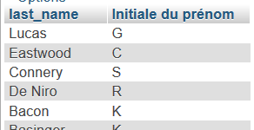

Les fonctions : SUBSTRING
SUBSTRING (chaine_de_caractères, position_départ, nombre_caractères)
La fonction « SUBSTRING » renvoie une chaine de caractère d’une longueur souhaitée, à partir d’une position donnée, à l’intérieur d’une chaine de caractères passée en paramètre
Type retourné : CHAINE DE CARACTÈRES
SELECT SUBSTRING('Basinger', 4, 3) AS "Caractères 4, 5 et 6"
SELECT last_name, SUBSTRING(first_name, 1, 1)
AS "Initiale du prénom"
FROM student
Partie 3 : DRL

Slide 99
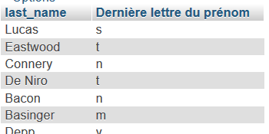

Les fonctions : LEFT et RIGHT
LEFT (chaine_de_caractères, nombre_caractères)
RIGHT (chaine_de_caractères, nombre_caractères)
La fonction « LEFT » renvoie une chaine de caractère du nombre de caractère souhaité à partir de la gauche, et « RIGHT » à partir de la droite.
Type retourné : CHAINE DE CARACTÈRES
SELECT LEFT('Basinger', 4) AS "4 premiers caractères"
SELECT last_name, RIGHT(first_name, 1)
AS "Dernière lettre du prénom"
FROM student
Partie 3 : DRL

Slide 100

Les fonctions : UPPER et LOWER
UPPER (chaine_de_caractères)
LOWER (chaine_de_caractères)
Les fonctions « UPPER » et « LOWER » renvoient la chaine de caractères passée en paramètres, respectivement en majuscules ou en minuscules
Type retourné : CHAINE DE CARACTÈRES
SELECT UPPER(last_name) AS "Nom de famille",
LOWER(first_name) AS "Prénom"
FROM student
WHERE first_name LIKE 'tom'
Partie 3 : DRL

Slide 101

Les fonctions : REPLACE
REPLACE (chaine_de_caractères_traitée, caract_à_remplacer, nouveau_caract)
La fonction « REPLACE » remplace les caractères demandés par d’autres
Type retourné : CHAINE DE CARACTÈRES
SELECT REPLACE(' Kim Basinger ', ' ' , '') AS "Sans espace",
REPLACE('1111000010101010', '1', '0') AS 'Sans 1'
Partie 3 : DRL

Slide 102

Les fonctions : LTRIM, RTRIM et TRIM
LTRIM (chaine_de_caractères) RTRIM (chaine_de_caractères)
TRIM(chaine_de_caractères)
Les fonctions « LTRIM » et « RTRIM » renvoient la chaine de caractères passée en paramètres épurée des espaces blancs éventuellement présents en début, en fin de chaine, les deux, respectivement.
Type retourné : CHAINE DE CARACTÈRES
SELECT LTRIM(' Kim Basinger ') AS "LTRIM",
RTRIM(' Kim Basinger ') AS "RTRIM",
TRIM(' Kim Basinger ') AS "TRIM"
Partie 3 : DRL

Slide 103
Les fonctions : Agrégations
Une fonction d’agrégation est une fonction particulière qui attend
comme paramètres un ensemble de valeurs (une colonne)
et qui présente en retour un seul résultat agrégé (regroupé) sur ces valeurs.
Sauf exceptions, les valeurs NULL ne sont pas prises en compte
Fonctions d’agrégation principales
Fonction | Description
COUNT | Nombre total de valeurs contenues dans la table/colonne
MAX | Valeur numérique la plus élevée
MIN | Plus petite valeur numérique dipsonible
SUM | Somme de l’ensemble des valeurs de la colonne
AVG | Moyenne de l’ensemble des valeurs de la colonne
Partie 3 : DRL

Slide 104
Les fonctions : COUNT
COUNT (*)
COUNT (colonne)
COUNT (DISTINCT colonne)
La fonction d’agrégation « COUNT » renvoie le nombre total de valeur contenues dans la table ou la colonne à laquelle on applique la fonction. Les valeurs « NULL » ne sont prises en compte que dans l’utilisation du « COUNT(*) »
Type retourné : NOMBRE (INTEGER)
SELECT COUNT(*) AS 'Total des lignes',
COUNT(first_name) AS 'Total des prénoms',
COUNT(DISTINCT first_name) AS 'Total des prénoms sans doublons'
FROM student
Partie 3 : DRL

Slide 105
Les fonctions : MAX et MIN
MAX (colonne)
MIN (colonne)
Les fonctions d’agrégation « MAX » et « MIN » renvoient respectivement la plus grande ou la plus petite des valeurs contenues dans une colonne donnée
Type retourné : NOMBRE
SELECT MAX(year_result) AS "Résultat le plus élevé", MIN(year_result*5) AS "Pourcentage le plus faible", MAX(CHAR_LENGTH(last_name)) AS "Taille du nom le plus long"
FROM student
Partie 3 : DRL

Slide 106

Les fonctions : SUM
SUM (colonne)
La fonction « SUM » renvoie la somme des valeurs d’une colonne
Type retourné : NOMBRE
SELECT SUM(year_result) AS "Somme des résultats annuels",
SUM(year_result)/COUNT(*) AS "Moyenne générale"
FROM student
Partie 3 : DRL

Slide 107

Les fonctions : AVG
AVG (colonne)
La fonction « AVG » renvoie la moyenne de l’ensemble des valeurs contenues dans une colonne
Type retourné : NOMBRE
SELECT AVG(year_result) AS "Moyenne générale", AVG(YEAR(CURRENT_DATE())-YEAR(birth_date)) AS "Moyenne d'âge"
FROM student
Partie 3 : DRL

Slide 108
Les fonctions : CASE
CASE
WHEN expression1 THEN valeur1
WHEN expression2 THEN valeur2
…
WHEN expressionN THEN valeurN
ELSE valeur_par_défaut
END
L’instruction « CASE » peut être utilisée afin de modifier l’affichage des éléments d’une colonne selon ce que l’on souhaite
Dès qu’une expression contenue dans l’une des clauses « WHEN » est évaluée à « TRUE », la valeur contenue après la clause « THEN » est affichée dans la colonne et l’instruction « CASE » se termine et est réévaluée en totalité pour la ligne suivante
Si aucune des expressions évaluées après les clauses « WHEN » n’est validée, la valeur affichée dans la colonne correspond à la valeur présentée dans la clause « ELSE »
Partie 3 : DRL

Slide 109
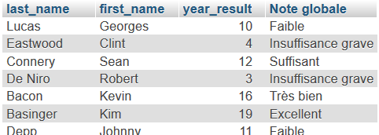
Les fonctions : CASE
SELECT last_name, first_name, year_result,
CASE
WHEN year_result BETWEEN 18 AND 20 THEN 'Excellent'
WHEN year_result BETWEEN 16 AND 17 THEN 'Très bien'
WHEN year_result BETWEEN 14 AND 15 THEN 'Bien'
WHEN year_result BETWEEN 12 AND 13 THEN 'Suffisant'
WHEN year_result BETWEEN 10 AND 11 THEN 'Faible'
WHEN year_result BETWEEN 8 AND 9 THEN 'Insuffisant'
ELSE 'Insuffisance grave'
END AS "Note globale"
FROM student
Partie 3 : DRL

Slide 110
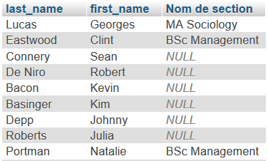
Les fonctions : CASE
CASE colonne_à_évaluer
WHEN valeur_de_comparaison1 THEN valeur1
…
ELSE valeur_par_défaut
END
Lorsque les expressions à évaluer sont des égalités strictes, il est possible de simplifier l’écriture du « CASE » en reprenant le nom de la colonne à évaluer directement après le mot-clé « CASE »
SELECT last_name, first_name,
CASE section_id
WHEN 1010 THEN 'BSc Management'
WHEN 1320 THEN 'MA Sociology'
ELSE NULL
END AS "Nom de section"
FROM student
Partie 3 : DRL

Slide 111
Les fonctions : NULLIF
NULLIF (colonne_considérée, valeur_à_mettre_à_NULL)
La fonction « NULLIF » est un cas particulier du « CASE » qui renvoie les mêmes valeurs que la colonne passée en paramètre, sauf pour les valeurs équivalentes au deuxième paramètre fourni, pour lesquelles la valeur NULL sera affichée
CASE colonne_considérée
WHEN valeur_à_mettre_à_NULL THEN NULL
ELSE valeur_colonne_considérée
END
Partie 3 : DRL

Slide 112
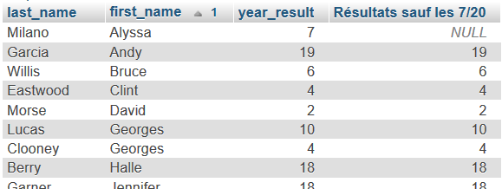
Les fonctions : NULLIF
SELECT last_name, first_name, year_result, NULLIF(year_result, 7) AS "Résultats sauf les 7/20"
FROM student
ORDER BY first_name
SELECT last_name, first_name, year_result,
CASE year_result
WHEN 7 THEN NULL
ELSE year_result
END AS "Résultats sauf les 7/20"
FROM student
ORDER BY first_name
Partie 3 : DRL

Slide 113
Les fonctions : COALESCE
COALESCE (colonne1, colonne2, …, colonneN)
La fonction « COALESCE » est un autre cas particulier du « CASE » qui renvoie la première valeur non NULL rencontrée parmi les différentes colonnes fournies en paramètres
CASE
WHEN colonne1 IS NOT NULL THEN colonne1
WHEN colonne2 IS NOT NULL THEN colonne2
…
WHEN colonneN-1 IS NOT NULL THEN colonneN-1
ELSE colonneN
END
Partie 3 : DRL

Slide 114
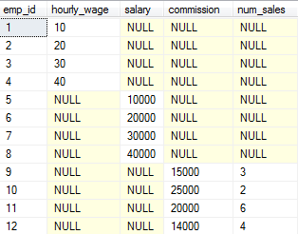

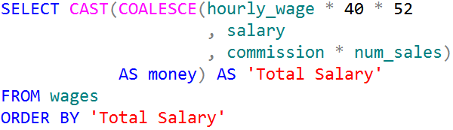
Les fonctions : COALESCE
Table
« WAGES »
Résultat
du COALESCE
Partie 3 : DRL
Notes:
CAST(valeur_à_convertir AS NOUVEAU TYPE)

Slide 115
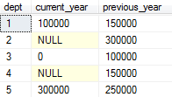


Les fonctions : Imbrication
Table
« BUDGETS »
NULL = même budget que l’année précédente
0 = budget non défini (valeurs à ne pas considérer dans la moyenne)
« current_year » et « previous_year » sont de type DECIMAL
Partie 3 : DRL
Notes:
Coalesce : renvoie la 1er valeur non null
100.000
300.000
0
150.000
300.000
Nullif : met null si = 0
100.000
300.000
NULL
150.000
300.000
Avg : moyenne
850.000/4

Slide 116
Les fonctions : Résumé
Concaténation
CONCAT | concaténer | CONCAT(nom_col1, ' ' , nom_col2)
Conversion
CONVERT | convertir | CONVERT (valeur_à_convertir, NOUVEAU_TYPE)
CAST | convertir | CAST(valeur_à_convertir AS NOUVEAU TYPE)
Date
CURDATE | récupérer la date | CURDATE()
CURTIME | récupérer l'heure | CURTIME()
DATE_FORMAT | extraire une partie d'une date | DATE_FORMAT (date_traitée, partie_de_date_à_extraire)
CURRENT_TIMESTAMP | revoie la date et l'heure | CURRENT_TIMESTAMP()
DATEDIFF | soustraire des dates | DATEDIFF(startdate , enddate )
DAY | retourne le jour | DAY ( date )
MONTH | retrouve le mois | MONTH (date)
YEAR | retourne l'année | YEAR(date)
Partie 3 : DRL

Slide 117
Les fonctions : Résumé
Chaines de caractères
LOCATE | récupérer la position d'un car. | LOCATE (chaine_de_caractères_recherchée, valeur_à_évaluer)
CHAR_LENGTH | récupérer le nombre de car. | CHAR_LENGTH (chaine_de_caractères_à_mesurer)
LENGTH | récupérer le nombre de car. en bytes | LENGTH (chaine_de_caractères_à_mesurer)
SUBSTRING | couper une chaine | SUBSTRING (chaine_de_caractères, position_départ, nombre_caractères)
UPPER | mettre en MAJUSCULE | UPPER (chaine_de_caractères)
LOWER | mettre en minuscule | LOWER (chaine_de_caractères)
REPLACE | remplacer des car. | REPLACE (chaine_de_caractères_traitée, caract_à_remplacer, nouveau_caract)
LTRIM | retirer les espaces blancs avant | LTRIM (chaine_de_caractères)
RTRIM | retirer les espaces blancs après | RTRIM (chaine_de_caractères)
TRIM | retirer les espaces blancs avant et après | TRIM(chaine_de_caractères)
LEFT | récupérer le X car. à gauche | LEFT(nom_col, X)
RIGHT | récupérer le X car. à droite | RIGHT(nom_col, X)
Partie 3 : DRL

Slide 118
Les fonctions : Résumé
Mathématiques
ABS | récupérer la valeur absolue | ABS (nombre)
% | récupérer le modulo | dividende % diviseur
COUNT | renvoyer le nombre de champs | COUNT (*)
MAX | renvoyer le nombre max | MAX (colonne)
MIN | renvoyer le nombre min | MIN (colonne)
SUM | renvoyer la somme | SUM (colonne)
AVG | renvoyer la moyenne | AVG (colonne)
Partie 3 : DRL

Slide 119
Les fonctions : Résumé
Structures conditionnelles
CASE | modifier l'affichage | CASE WHEN colonne_à_évaluer + condition THEN valeur1 … ELSE valeur_par_défaut END
 |  | CASE colonne_à_évaluer WHEN valeur_de_comparaison1 THEN valeur1 … ELSE valeur_par_défaut END
NULLIF | mettre null si | NULLIF (colonne_considérée, valeur_à_mettre_à_NULL)
COALESCE | renvoyer 1er valeur non NULL | COALESCE (colonne1, colonne2, …, colonneN)
Partie 3 : DRL

Slide 120
Auto-Evaluation
N’oubliez pas de prendre le temps d’évaluer le niveau de maîtrise que vous estimez avoir acquis personnellement concernant les notions abordées dans ce module !
Rappel de la signification des lettres dans les tableaux d’auto-évaluation :
Parfait (P) : vous avez parfaitement compris cette notion et vous vous sentez à votre aise
Satisfaisant (S) : vous avez compris de quoi il s’agit mais la pratique vous manque
Vague (V) : vous savez de quoi il s’agit, mais cela reste un peu vague dans votre esprit. Une explication supplémentaire du formateur ou une bonne révision de votre part s’impose
Insatisfaisant (I) : Vous n’avez pas du tout compris la notion abordée, il faut tout faire pour y remédier !
Partie 3 : DRL

Slide 121
Auto-Evaluation
Notions à évaluer
Notions | P | S | V | I
Fonction (fonctionnement interne, utilité, mise en pratique)
Imbrication de fonctions
Fonctions d’agrégation
Expression « CASE »
Fonctions « NULLIF » et « COALESCE »
Partie 3 : DRL

Slide 122
GROUP BY
SELECT colonnes, fonction_agrégation(colonne)
FROM table
WHERE condition_affichage_lignes
GROUP BY sous_groupes_agrégation
HAVING condition_affichage_groupes
ORDER BY ordre_tri_affichage
COUNT
MAX
MIN
SUM
AVG
La clause « GROUP BY » permet de créer des sous-regroupements de lignes au niveau de la table, afin de leur appliquer une même fonction d’agrégation
La clause « HAVING » ne peut être présente que si la clause « GROUP BY » est présente également. Le « HAVING » pose une condition d’affichage sur les groupes créés par la clause « GROUP BY ». Cette condition doit porter sur une fonction d’agrégation également
Première règle d’or
Dès que la clause « SELECT » combine l’affichage d’une ou plusieurs fonctions d’agrégation ET des colonnes non-agrégées, la clause « GROUP BY » est obligatoire
Seconde règle d’or
Toutes les colonnes non-agrégées présentes dans la clause « SELECT » doivent impérativement se retrouver dans la clause « GROUP BY »
Partie 3 : DRL
Notes:
Fonction d’agrégation = fonction qui ne renvoie qu’une valeur

Slide 123
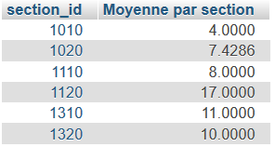

GROUP BY
SELECT section_id, AVG(year_result) AS "Moyenne par section"
FROM student
GROUP BY section_id
Sans le « GROUP BY », le système affiche la moyenne générale mais avec la dernière section ?!?
Partie 3 : DRL
Notes:
Sans impossible de faire une moyenne…

Slide 124
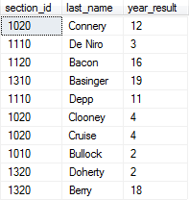
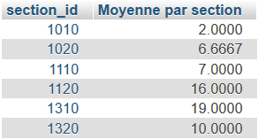
GROUP BY : + WHERE
SELECT section_id, AVG(year_result) AS "Moyenne par section"
FROM student
WHERE LEFT(last_name, 1) IN('b', 'c', 'd')
GROUP BY section_id
Moyenne = 6,67
Solution de la requête
Ensemble de lignes triées grâce à la clause « WHERE »
et sur lequel la clause « GROUP BY » sera appliquée
Partie 3 : DRL

Slide 125

GROUP BY : + WHERE + HAVING
SELECT section_id, AVG(year_result) AS "Moyenne par section"
FROM student
WHERE LEFT(last_name, 1) IN('b', 'c', 'd')
GROUP BY section_id
HAVING AVG(year_result) >= 10
WHERE + GROUP BY
+ HAVING
WHERE + GROUP BY
« WHERE » uniquement
Partie 3 : DRL

Slide 126

GROUP BY : colonnes multiples
SELECT section_id, course_id, AVG(year_result) AS "Moyenne"
FROM student
WHERE section_id IN(1010, 1020)
GROUP BY section_id, course_id
HAVING SUM(year_result) >= 2
ORDER BY section_id
Toutes les colonnes non-agrégées présentes dans la clause « SELECT » doivent impérativement se retrouver dans la clause « GROUP BY ». MySQL ne génère pas d'erreur mais les résultats ne seront donc pas corrects.
La condition du « HAVING », portant sur l’affichage des groupes créés par la clause « GROUP BY », peut utiliser d’autres fonctions d’agrégation et d’autres colonnes que celles utilisées dans la clause « SELECT »
Partie 3 : DRL

Slide 127
GROUP BY : ROLLUP et CUBE
SELECT colonnes, fonction_agrégation(colonne)
FROM table
GROUP BY sous_groupes_agrégation WITH ROLLUP
SELECT colonnes, fonction_agrégation(colonne)
FROM table
GROUP BY CUBE(sous_groupes_agrégation )
N'existe pas en MySQL
Les mots-clés « ROLLUP » ou « CUBE » peuvent être rajoutés à la clause « GROUP BY » de façon à afficher des sous-totaux
« ROLLUP » applique un sous-total en remontant dans les colonnes indiquées, présentant un sous-total à partir de la colonne la plus détaillée, en remontant vers la colonne présentant des résultats groupés de façon plus vaste (sous-total par section et global)
« CUBE » permet d’appliquer la fonction d’agrégation sur tout regroupement possible au niveau des données agrégées (sous-total par section, global et par cours, sans tenir compte des sections). Le « CUBE » englobe le « ROLLUP »
Partie 3 : DRL

Slide 128


GROUP BY : ROLLUP
SELECT section_id,course_id, SUM(year_result) AS "Somme"
FROM student
WHERE section_id IN(1010, 1020)
GROUP BY section_id, course_id WITH ROLLUP
Total section 1010
Total section 1020
Sans « ROLLUP »
Total général
Avec « ROLLUP »
Partie 3 : DRL
Notes:
Course_id doit être sélectionné dans le rollup sinon il n’affiche pas par section_id puis course_id. Les lignes 2, 4, 5 n’apparaitraient pas.

Slide 129



GROUP BY : CUBE
N'existe pas en MySQL
Total section 1020
Total section 1010
Sans « CUBE »
Total par cours
Total général
Avec « CUBE »
Partie 3 : DRL

Slide 130

GROUP BY : CUBE OLAP
N'existe pas en MySQL
Partie 3 : DRL
Notes:
Crée des sous-totaux en 3D : croisement de toutes les données -> Statistiques

Slide 131
Auto-Evaluation
N’oubliez pas de prendre le temps d’évaluer le niveau de maîtrise que vous estimez avoir acquis personnellement concernant les notions abordées dans ce module !
Rappel de la signification des lettres dans les tableaux d’auto-évaluation :
Parfait (P) : vous avez parfaitement compris cette notion et vous vous sentez à votre aise
Satisfaisant (S) : vous avez compris de quoi il s’agit mais la pratique vous manque
Vague (V) : vous savez de quoi il s’agit, mais cela reste un peu vague dans votre esprit. Une explication supplémentaire du formateur ou une bonne révision de votre part s’impose
Insatisfaisant (I) : Vous n’avez pas du tout compris la notion abordée, il faut tout faire pour y remédier !
Partie 3 : DRL

Slide 132
Auto-Evaluation
Notions à évaluer
Notions | P | S | V | I
Clause « GROUP BY … HAVING » et règles d’or
Différence entre les clauses « WHERE » et « HAVING »
« GROUP BY » sur plusieurs colonnes
Clause « ROLLUP »
Clause « CUBE » (N'existe pas en MySQL)
Partie 3 : DRL

Slide 133
Jointures
Jointures horizontales
SELECT table1.col1, table1.col2, table2.col1, table2.col2
FROM table1 JOIN table2 ON table1.col1 = table2.col2
WHERE … GROUP BY … ORDER BY …
Comparaison des colonnes des tables entre elles
Jointures verticales
SELECT … FROM … WHERE … GROUP BY …
opérateur_comparaison_requêtes
SELECT … FROM … WHERE … GROUP BY …
Comparaison du résultat de deux requêtes entre eux
Partie 3 : DRL

Slide 134

Jointures horizontales
La jointure horizontale compare deux colonnes entre elles et affiche les colonnes souhaitées pour chaque concordance trouvée
La condition de la jointure (c’est-à-dire la comparaison à faire) utilisera souvent les clés primaires et étrangères liant les tables (mais ce n’est pas obligatoire)
Si les colonnes utilisées dans la requête ont le même nom dans plus d’une table participant à la jointure, il faudra faire précéder ces colonnes du nom de la table. Nous prendrons donc l’habitude de donner un alias aux tables et de faire précéder chaque colonne d’un alias de table créé
Lorsqu’une table a reçu un alias, il n’est plus possible d’utiliser le nom de la table dans la requête car le système travaille désormais avec une copie de la table d’origine, portant l’alias comme nom
Partie 3 : DRL

Slide 135



Jointures : CROSS JOIN
SELECT T1.col1, T1.col2, T2.col1, T2.col2
FROM table1 T1 CROSS JOIN table2 T2
Le « CROSS JOIN » effectue simplement un produit cartésien des lignes de chacune des tables
3 X 2
Partie 3 : DRL

Slide 136


Jointures : INNER JOIN
SELECT *
FROM table1 T1 JOIN table2 T2 ON T1.col1 = T2.col1
Le « INNER JOIN » compare les éléments des colonnes indiquées après le « ON » et affiche les informations demandées à chaque correspondance (mot-clé « INNER » facultatif sous SQL-Server)
Partie 3 : DRL

Slide 137



Jointures : INNER JOIN
SELECT s.section_id, s.section_name, p.professor_name
FROM section s
JOIN professor p ON s.section_id = p.section_id
Table
« SECTION »
Aucun professeur n’appartient aux sections 1010 et 1320
2 professeurs font partie des sections 1020 et 1310
Table
« PROFESSOR »
Résultat de la jointure
Partie 3 : DRL

Slide 138

Jointures : INNER JOIN
Equivalence
SELECT s.section_id, s.section_name, p.professor_name
FROM section s, professor p
WHERE s.section_id = p.section_id
SELECT s.section_id, s.section_name, p.professor_name
FROM section s
JOIN professor p ON s.section_id = p.section_id
Sans faire précéder la colonne « section_id » de l’alias de l’une ou l’autre table, le système produit l’erreur suivante :
Partie 3 : DRL

Slide 139


Jointures : LEFT OUTER JOIN
SELECT *
FROM table1 T1 LEFT JOIN table2 T2 ON T1.col1 = T2.col1
Le « LEFT OUTER JOIN » affiche les informations demandées à chaque correspondance, mais affiche aussi toutes les lignes de la première table, même si elles n’ont pas de correspondance dans la seconde (mot-clé « OUTER » facultatif sous SQL-Server)
Partie 3 : DRL

Slide 140

Jointures : LEFT OUTER JOIN
SELECT s.section_id, s.section_name, p.professor_name
FROM section s
LEFT JOIN professor p ON s.section_id = p.section_id
Aucun professeur n’appartient aux sections 1010 et 1320
2 professeurs font partie des sections 1020 et 1310
On désire afficher les informations sur toutes les sections, qu’il y ai un professeur qui y soit inscrit ou non
Liste de toutes les sections avec les professeurs qui y sont inscrits, s’il y en a
Partie 3 : DRL

Slide 141


Jointures : RIGHT OUTER JOIN
SELECT *
FROM table1 T1 RIGHT JOIN table2 T2 ON T1.col1 = T2.col1
Le « RIGHT OUTER JOIN » fonctionne de la même manière que le LEFT, mais concerne la seconde table de la jointure (mot-clé « OUTER » facultatif sous SQL-Server)
Partie 3 : DRL

Slide 142

Jointures : RIGHT OUTER JOIN
SELECT CONCAT(first_name, ' ' , last_name), section_name, course_name
FROM course c
RIGHT JOIN student st ON st.course_id = c.course_id
LEFT JOIN section s ON st.student_id = s.delegate_id
Liste des étudiants, la section dont ils sont éventuellement délégués ainsi que le cours auquel ils sont éventuellement inscrits
Partie 3 : DRL

Slide 143




Jointures : RIGHT OUTER JOIN
SELECT CONCAT(first_name, ' ' , last_name), section_name, course_name
FROM course c
RIGHT JOIN student st ON st.course_id = c.course_id
LEFT JOIN section s ON st.student_id = s.delegate_id
Certains étudiants ne sont pas délégué de section, certains sont délégués de 2 sections, certains étudiants ne sont inscrits dans aucun cours, mais la liste de tous les étudiants doit apparaître quoiqu’il en soit
Partie 3 : DRL

Slide 144


Jointures : FULL OUTER JOIN
SELECT *
FROM table1 T1 FULL JOIN table2 T2 ON T1.col1 = T2.col1
Le « FULL OUTER JOIN » est une combinaison du LEFT et du RIGHT qui met en relation les lignes qui ont des éléments communs dans les colonnes indiquées et affiche toutes les autres lignes des deux tables, même si elles n’ont pas de point commun (mot-clé « OUTER » facultatif sous SQL-Server)
Partie 3 : DRL

Slide 145
Jointures : EQUI-JOIN
Vocabulaire
SELECT c.course_name, p.professor_name, s.section_name
FROM course c, professor p, section s
WHERE c.professor_id = p.professor_id
AND p.section_id = s.section_id
SELECT c.course_name, p.professor_name, s.section_name
FROM course c
JOIN professor p ON c.professor_id = p.professor_id
JOIN section s ON p.section_id = s.section_id
Un « ÉQUI-JOIN » est le terme employé lorsque la condition de jointure est basée sur des égalités strictes entre les colonnes comparées
Partie 3 : DRL
Notes:
On l’appelle EQUI-JOIN uniquement quand l’égalité stricte est utilisée

Slide 146




Jointures : EQUI-JOIN
Table
« SECTION »
Table « COURSE »
Table
« PROFESSOR »
SELECT c.course_name, p.professor_name, s.section_name
FROM course c
JOIN professor p ON c.professor_id = p.professor_id
JOIN section s ON p.section_id = s.section_id
Partie 3 : DRL
Notes:
Pour faire une jointure entre 3 tables par exemple.

Slide 147
Jointures : NON EQUI-JOIN
Vocabulaire
SELECT s.last_name, s.year_result, g.grade
FROM grade g, student s
WHERE s.year_result BETWEEN g.lower_bound AND g.upper_bound
SELECT s.last_name, s.year_result, g.grade
FROM grade g JOIN student s
ON s.year_result BETWEEN g.lower_bound AND g.upper_bound
Un « NON ÉQUI-JOIN » est le terme employé lorsque la condition de jointure n’est pas basée sur des égalités strictes entre les colonnes comparées
Partie 3 : DRL

Slide 148



Jointures : NON EQUI-JOIN
SELECT s.last_name, s.year_result, g.grade
FROM grade g JOIN student s
ON s.year_result BETWEEN g.lower_bound AND g.upper_bound
Table
« STUDENT »
Table
« GRADE »
Partie 3 : DRL
Notes:
Association entre 2 tables dont une colonne est comprise entre 2 colonnes de l’autre.

Slide 149

Jointures : SELF-JOIN
SELECT *
FROM table1 T1 JOIN table1 T2 ON T1.col1 = T2.col1
Le « SELF-JOIN » n’est rien d’autre qu’un « INNER JOIN » dans lequel les deux tables sont des copies de la même table d’origine. On utilise un « SELF-JOIN » lorsqu’on compare des éléments au sein de la même table. Les alias font en sorte que le système traite la requête comme un « INNER JOIN » classique, considérant les alias comme deux tables distinctes
La table « ProductVendor » de la base de données « AdventureWorks », représente le lien « Many-to-Many » entre les tables « Vendor » et « Product », mettant en relation quel vendeur a vendu quel produit
À partir de la table « ProductVendor », nous aimerions savoir quel produit a été vendu par plus d’un vendeur
Partie 3 : DRL

Slide 150


Jointures : SELF-JOIN
SELECT pv1.productId, pv1.businessEntityId
FROM purchasing.productVendor pv1
INNER JOIN purchasing.productVendor pv2
ON pv1.productId = pv2.productId
AND pv1.businessEntityId <> pv2.businessEntityId
Table « pv1 »
Table « pv2 »
Liste des produits vendus par plus d’un vendeur
Partie 3 : DRL

Slide 151
Jointures verticales
SELECT … FROM … WHERE … GROUP BY …
opérateur_comparaison_requêtes
SELECT … FROM … WHERE … GROUP BY …
ORDER BY …
Les jointures verticales comparent le résultat de deux requêtes indépendantes
La comparaison des requêtes n’est possible que si chacune d’elles renvoie le même nombre de colonnes et que les colonnes en vis-à-vis sont du même type
L’affichage final résultant utilisera le nom des colonnes ou des alias utilisés dans la première requête, il n’est donc pas nécessaire de donner des alias aux colonnes de la seconde
Chaque requête peut contenir autant de clauses nécessaires à sa bonne réalisation (SELECT, FROM + JOIN, WHERE, GROUP BY, …) à l’exception de la clause « ORDER BY » qui, si elle est utilisée, triera le résultat final résultant de la comparaison des deux requêtes. Il faudra toujours placer la clause « ORDER BY » à la suite de la deuxième requête
Partie 3 : DRL

Slide 152

Jointures : UNION [ALL]
L’opérateur « UNION » applique un « DISINCT » aux résultats des deux requêtes et ajoute ensuite les lignes renvoyées par la seconde requête à celles présentées par la première, si elles sont différentes
Le mot clé « ALL » peut être ajouté à l’opérateur « UNION » afin qu’absolument toutes les lignes ramenées par chacune des requêtes soient affichées, lignes déjà présentes dans le résultat de la première requête et doublons compris
Partie 3 : DRL

Slide 153




Jointures : UNION [ALL]
SELECT col1 AS "colonne1_table1", col2 AS "colonne2_table1"
FROM table1
UNION
SELECT col1 AS "colonne1_table2", col2 AS "colonne2_table2"
FROM table2
ORDER BY "colonne2_table1"
UNION
« table1 »
« table2 »
UNION ALL
Partie 3 : DRL

Slide 154


Jointures : INTERSECT et EXCEPT
L’opérateur « INTERSECT » n’affiche les lignes de la première requête que si elles se retrouvent également dans la seconde. Les lignes en double ne sont comparées qu’une seule fois
L’opérateur « EXCEPT » n’affiche les lignes de la première requête que si elles NE se retrouvent PAS dans la seconde. Les lignes en double ne sont comparées qu’une seule fois
« INTERSECT ALL » et « EXCEPT ALL » ne sont pas reconnus
INTERSECT
EXCEPT
Partie 3 : DRL

Slide 155

Jointures : INTERSECT
SELECT * FROM table1
INTERSECT
SELECT * FROM table2
« table1 »
« table2 »
Partie 3 : DRL

Slide 156

Jointures : EXCEPT
SELECT * FROM table1
EXCEPT
SELECT * FROM table2
N'existe pas en MySQL
La version Oracle de l’opérateur « EXCEPT » est « MINUS »
« table1 »
« table2 »
Partie 3 : DRL

Slide 157
Jointures : Résumé
INNER JOIN
FULL OUTER JOIN
LEFT OUTER JOIN
RIGTH OUTER JOIN
EXCEPT
UNION
INTERSECT
Partie 3 : DRL

Slide 158
Auto-Evaluation
N’oubliez pas de prendre le temps d’évaluer le niveau de maîtrise que vous estimez avoir acquis personnellement concernant les notions abordées dans ce module !
Rappel de la signification des lettres dans les tableaux d’auto-évaluation :
Parfait (P) : vous avez parfaitement compris cette notion et vous vous sentez à votre aise
Satisfaisant (S) : vous avez compris de quoi il s’agit mais la pratique vous manque
Vague (V) : vous savez de quoi il s’agit, mais cela reste un peu vague dans votre esprit. Une explication supplémentaire du formateur ou une bonne révision de votre part s’impose
Insatisfaisant (I) : Vous n’avez pas du tout compris la notion abordée, il faut tout faire pour y remédier !
Partie 3 : DRL

Slide 159
Auto-Evaluation
Notions à évaluer
Notions | P | S | V | I
Différence entre jointures « horizontales » et « verticales »
« CROSS JOIN »
Equi-join (« INNER JOIN » entre plusieurs tables)
« LEFT/RIGHT/FULL OUTER JOIN »
SELF-JOIN
Opérateurs « UNION », « INTERSECT », « EXCEPT »
Partie 3 : DRL

Slide 160
Sous-Requêtes
SELECT … FROM …
WHERE (SELECT … FROM … WHERE … GROUP BY … ORDER BY …)
GROUP BY … ORDER BY …
SELECT …
FROM (SELECT … FROM … WHERE … GROUP BY … ORDER BY …) AS T1
WHERE … GROUP BY … ORDER BY …
SELECT … FROM … WHERE …
GROUP BY … HAVING (SELECT … FROM … WHERE … GROUP BY … ORDER BY …)
GROUP BY … ORDER BY …
Partie 3 : DRL

Slide 161
Sous-Requêtes
Une « sous-requête » est une requête évaluée à l’intérieur d’une autre requête et dont le résultat influence le résultat de la requête principale
Une sous-requête est toujours placée entre parenthèses
Il est possible d’utiliser une sous-requête dans la clause « FROM », « WHERE » ou « HAVING »
Il est important de bien visualiser le résultat produit par la requête imbriquée afin de l’utiliser correctement dans la requête principale. Dans un premier, n’oublions pas qu’il est possible de n’exécuter qu’une partie du code en le surlignant, lorsqu’on travaille avec Microsoft SQL Server Management Studio
Partie 3 : DRL

Slide 162
Sous-Requêtes : WHERE et HAVING
SELECT … FROM …
WHERE (SELECT … FROM … WHERE … GROUP BY … ORDER BY …)
GROUP BY … ORDER BY …
SELECT … FROM … WHERE …
GROUP BY … HAVING (SELECT … FROM … WHERE … GROUP BY … ORDER BY …)
GROUP BY … ORDER BY …
Lors de l’utilisation de requêtes imbriquées dans les conditions posées par le « WHERE » ou le « HAVING », il est indispensable que les données renvoyées soient cohérente avec l’expression dans laquelle elles sont utilisées (nombre de valeurs et type)
Les données renvoyées seront de trois types :
Scalaires (une seule valeur)
Multi-valeurs (un ensemble de données scalaires, soit une colonne entière)
Tabulaire (un ensemble de lignes et de colonnes)
Partie 3 : DRL

Slide 163

Sous-Requêtes : WHERE et HAVING
Scalar-valued subquery : « WHERE »
SELECT last_name, year_result
FROM student
WHERE year_result >= ( SELECT year_result
FROM student
WHERE last_name LIKE 'Bacon')
WHERE year_result >= 16
Si la valeur renvoyée par la sous-requête est une valeur scalaire, alors il est tout à fait possible d’utiliser les opérateurs classiques d’inégalité dans l’expression
Valeur renvoyée par la sous-requête
Liste des étudiants dont le résultat annuel est plus grand ou égal au résultat de M. Bacon
Partie 3 : DRL
Notes:
Valeur scalaire = valeur unique

Slide 164

Sous-Requêtes : WHERE et HAVING
Scalar-valued subquery : « WHERE »
SELECT last_name, year_result
FROM student
WHERE year_result > ( SELECT AVG(year_result)
FROM student )
8
Une agrégation globale fonctionne bien également puisqu’elle renvoie une seule valeur
Liste des étudiants ayant un résultat plus élevé que la moyenne
Partie 3 : DRL

Slide 165

Sous-Requêtes : WHERE et HAVING
Scalar-valued subquery : « HAVING »
SELECT section_id, AVG(year_result) AS "Moyenne"
FROM student
GROUP BY section_id
HAVING AVG(year_result) > ( SELECT AVG(year_result)
FROM student )
Liste des sections dont la moyenne est plus grande que la moyenne globale
Partie 3 : DRL

Slide 166


Sous-Requêtes : WHERE et HAVING
Multi-valued subquery : « [NOT] IN » operator
SELECT last_name, year_result
FROM student
WHERE year_result IN ( SELECT MAX(year_result)
FROM student
GROUP BY section_id )
Si la sous-requête renvoie plus d’une valeur, il devient impossible d’utiliser les opérateurs classiques d’inégalité. L’opérateur « IN » permettra de comparer la valeur d’une colonne à chaque élément de la liste des valeurs renvoyées par la sous-requête, par exemple
SELECT MAX(year_result)
FROM student
GROUP BY section_id
Si le résultat annuel de l’étudiant est égal à au moins l’une des valeurs
renvoyées par la sous-requête, les données sont affichées
Partie 3 : DRL

Slide 167

Sous-Requêtes : WHERE et HAVING
Multi-valued subquery : « ANY » operator
SELECT last_name, year_result
FROM student
WHERE year_result > ANY ( SELECT MAX(year_result)
FROM student
GROUP BY section_id )
L’opérateur « ANY » peut être utilisé en plus des opérateurs d’inégalité classiques afin de comparer la valeur d’une colonne individuellement à chacune des valeurs de la liste renvoyée par la sous-requête. Si au moins l’une des comparaisons renvoie TRUE, les données sont affichées
SELECT MAX(year_result)
FROM student
GROUP BY section_id
Si le résultat annuel de l’étudiant est supérieur à au moins l’une des valeurs
renvoyées par la sous-requête, les données sont affichées
Partie 3 : DRL
Notes:
ANY : n’importe quel (alias : SOME). Renvoie :
TRUE : si au moins un résultat dans student
FALSE : si aucun résultat dans student
UNKNOW : si student est NULL

Slide 168

Sous-Requêtes : WHERE et HAVING
Multi-valued subquery : « ALL » operator
SELECT last_name, year_result
FROM student
WHERE year_result >= ALL ( SELECT MAX(year_result)
FROM student
GROUP BY section_id )
L’opérateur « ALL » peut être utilisé en plus des opérateurs d’inégalité classiques afin de comparer la valeur d’une colonne individuellement à chacune des valeurs de la liste renvoyée par la sous-requête. Si toutes les comparaisons renvoient TRUE, les données sont affichées
SELECT MAX(year_result)
FROM student
GROUP BY section_id
Si le résultat annuel de l’étudiant est supérieur ou égal à toutes les valeurs
renvoyées par la sous-requête, les données sont affichées
Partie 3 : DRL
Notes:
ALL : toutes (alias : SOME). Renvoie :
TRUE : si tous les résultats dans student
FALSE : si au moins résultat dans student
UNKNOW : si student est NULL

Slide 169
Sous-Requêtes : Corrélation
SELECT … FROM table1 as T1
WHERE (SELECT … FROM table1 as T2 WHERE T1.col1 = T2.col1 …) …
GROUP BY … ORDER BY …
Une requête « corrélée » signifie que le résultat renvoyé par la sous-requête dépend directement de la ligne actuellement rencontrée par la requête principale. Le résultat de la sous-requête est donc réévalué et potentiellement différent à chaque ligne rencontrée dans la requête principale
GET
Ligne candidate de la requête principale
EXECUTE
de la sous-requête à partir de l’info reçue
USE
Utilisation du résultat de la sous-requête pour accepter ou rejeter la ligne
Partie 3 : DRL
Notes:
Corrélation entre les 2 tables.

Slide 170



Sous-Requêtes : Corrélation
SELECT last_name, section_id, year_result
FROM student as s1
WHERE year_result > ( SELECT AVG(year_result)
FROM student
WHERE section_id = s1.section_id )
< 18
Moyennes
Résultat
Table « S1 »
Table « STUDENT »
Partie 3 : DRL

Slide 171
Sous-Requêtes : [NOT] EXISTS
SELECT last_name
FROM student AS s
WHERE EXISTS (SELECT *
FROM inscriptions AS i
WHERE i.student_id = s.student_id AND i.course_id = 'EING2234')
L’opérateur « EXISTS » permet de n’afficher les données demandées que si le résultat de la sous-requête produit au moins une ligne de données (le nombre de lignes renvoyées par la sous-requête n’a pas d’importance)
Ce résultat est donc de type tabulaire et bien souvent corrélé, c’est-à-dire qu’il tient compte des données contenues dans la requête principale
Le mot-clé « NOT » peut être ajouté devant l’opérateur « EXISTS » afin de formuler la négation
Partie 3 : DRL
Notes:
Affiche seulement SI la donnée existe.

Slide 172




Sous-Requêtes : [NOT] EXISTS
Table
« STUDENT »
Étudiants inscrits au cours EING2234
SELECT student_id, last_name
FROM student AS s
WHERE EXISTS (SELECT *
FROM inscriptions AS i
WHERE i.student_id = s.student_id AND i.course_id = 'EING2234')
Table
« INSCRIPTIONS »
Partie 3 : DRL

Slide 173
Sous-Requêtes : FROM et WITH
SELECT …
FROM (SELECT … FROM … WHERE … GROUP BY … ORDER BY …) AS T1
WHERE … GROUP BY … ORDER BY …
WITH table_CTE (nom_col1, nom_col2, nom_col3, …, nom_colN)
AS
(SELECT … FROM … WHERE … GROUP BY … ORDER BY …)
SELECT … FROM table_CTE WHERE … GROUP BY … ORDER BY …
CTE = Common Table Expression /!\ UNIQUEMENT disponible MySQL >= version 8
Partie 3 : DRL

Slide 174
Sous-Requêtes : FROM et WITH
Une sous-requête de type tabulaire (renvoyant plusieurs lignes et plusieurs colonnes) peut être traitée comme une table à part entière et servir de référence pour la requête principale
Dans le cas ou la sous-requête est utilisée dans une clause « FROM », il est nécessaire de lui donner un alias afin de l’utiliser comme un nom de table dans la requête principale
Il faudra toujours donner un alias aux colonnes affichant le résultat d’une expression
Lors de l’utilisation d’une requête imbriquée avec la clause « WITH », la requête sert à fournir la table pré-déclarée et doit renvoyer le même nombre de colonnes qu’annoncé dans la clause « WITH »
La plupart des systèmes montrent de meilleures performances avec l’utilisation de la clause « WITH », mais cela ne doit pas devenir une généralité. Certains cas d’utilisation peuvent démontrer le contraire au sein du même système
Partie 3 : DRL

Slide 175
Sous-Requêtes : FROM et WITH
SELECT section_name AS 'Section', nbr AS "Nombre d'étudiants"
FROM (SELECT section_id, COUNT(*) AS 'Nbr'
FROM student
GROUP BY section_id
) AS ttemp JOIN section AS s ON s.section_id = ttemp.section_id
WHERE nbr > 5
WITH ttemp
AS(
SELECT section_id, COUNT(*) AS 'Nbr'
FROM student
GROUP BY section_id
)
SELECT section_name AS 'Section', nbr AS "Nombre d'étudiants"
FROM ttemp JOIN section AS s ON s.section_id = ttemp.section_id
WHERE nbr > 5
Liste des sections contenant plus de 5 étudiants
Partie 3 : DRL
Notes:
FROM du premier récupère les différentes sections et le nombre d’étudiants
Std sont pareils mais stockés différemment

Slide 176

Sous-Requêtes : FROM et WITH
Clause « WITH » utilisée dans le cadre de l’affichage hiérarchique des employés d’une société
Partie 3 : DRL

Slide 177


Sous-Requêtes : FROM et WITH
Table
« MYEMPLOYEES »
Résultat de
la requête du slide précédent
Partie 3 : DRL

Slide 178
Sous-Requêtes : JOIN VS Sous-requête
SELECT DISTINCT course_name
FROM course
WHERE course_id IN(SELECT course_id FROM inscriptions)
SELECT DISTINCT course_name
FROM course c
JOIN inscriptions i ON c.course_id = i.course_id
Partie 3 : DRL
Notes:
Retourne les noms de cours qui sont identiques par leur id dans les tables course et inscription

Slide 179
Sous-Requêtes : JOIN VS Sous-requête
SELECT DISTINCT course_name
FROM course
WHERE course_id NOT IN(SELECT course_id FROM inscriptions)
Retourne le nom du cours de la table « Course » s’il n’existe pas dans la table « Inscriptions »
SELECT DISTINCT course_name
FROM course c
JOIN inscriptions i ON c.course_id <> i.course_id
Retourne le nom du cours de la table « Course » s’il est différent de l’un des cours de la table « Inscriptions »
Partie 3 : DRL

Slide 180
Auto-Evaluation
N’oubliez pas de prendre le temps d’évaluer le niveau de maîtrise que vous estimez avoir acquis personnellement concernant les notions abordées dans ce module !
Rappel de la signification des lettres dans les tableaux d’auto-évaluation :
Parfait (P) : vous avez parfaitement compris cette notion et vous vous sentez à votre aise
Satisfaisant (S) : vous avez compris de quoi il s’agit mais la pratique vous manque
Vague (V) : vous savez de quoi il s’agit, mais cela reste un peu vague dans votre esprit. Une explication supplémentaire du formateur ou une bonne révision de votre part s’impose
Insatisfaisant (I) : Vous n’avez pas du tout compris la notion abordée, il faut tout faire pour y remédier !
Partie 3 : DRL

Slide 181
Auto-Evaluation
Notions à évaluer
Notions | P | S | V | I
Types de sous-requêtes (scalaire, multi-valeur, tabulaire)
Sous-requêtes dans les clauses « WHERE » et « HAVING »
Opérateurs « ALL » et « ANY »
Sous-requête corrélée
Opérateur « EXISTS »
Sous-requêtes dans la clause « FROM »
Clause « WITH »
Partie 3 : DRL

Slide 182
DML – DATA MANIPULATION LANGUAGE
Partie 4
Insertion de données
Mise à jour de données
Suppression de données
OUTPUT

Slide 183
Insertion de données
INSERT INTO table (col1, col2, …, colN) VALUES
(valeur1_col1, valeur1_col2, …, valeur1_colN),
(valeur2_col1, valeur2_col2, …, valeur2_colN), …
L’ordre « INSERT » permet d’insérer des nouvelles lignes de données dans une table
La liste des colonnes concernées par l’insertion n’est pas obligatoire, mais dans ce cas, les valeurs insérées doivent l’être dans le même ordre que celui dans lequel les colonnes apparaissent dans la table
Il est possible de ne pas insérer de valeur dans l’une des colonnes de la table. Il suffit pour ce faire de ne pas indiquer le nom de la colonne dans la liste des colonnes spécifiées après le nom de la table
Sous SQL Server, il est possible d’insérer plusieurs lignes en une seule requête en séparant les lignes à insérer par des virgules
L’insertion doit respecter les contraintes posées sur la table…
Partie 4 : DML

Slide 184

Insertion de données
INSERT INTO section(section_id, section_name, delegate_id)
VALUES (1415, 'SQL Déclaratif', 23),
(1516, NULL, 12),
(1617, 'Administration SQL Server', 4)
Insertion de 3 nouvelles lignes de données dans la table « section »
Partie 4 : DML

Slide 185

Insertion de données
INSERT INTO section(section_name, section_id)
VALUES ('SQL Procédural', 1718)
INSERT INTO section VALUES (1819, 'Business Intelligence', 23)
Partie 4 : DML

Slide 186

Insertion de données : DEFAULT
INSERT INTO section VALUES (1920, DEFAULT, DEFAULT)
INSERT INTO section VALUES (2020, DEFAULT, NULL)
Si l’une des colonnes possède une valeur par défaut ou accepte les valeurs « NULL », il est possible de ne pas insérer manuellement de valeur dans cette colonne en indiquant comme valeur le mot-clé « DEFAULT ». Il faut également procéder de cette façon pour fournir les valeurs à une colonne dont les valeurs sont auto-incrémentées
L’instruction INSERT INTO table DEFAULT VALUES peut être utilisée si toutes les colonnes de la table peuvent prendre une valeur par défaut
Partie 4 : DML

Slide 187

Insertion de données : SELECT
INSERT INTO section (section_id, section_name, delegate_id) VALUES (2021, DEFAULT, (
SELECT student_id FROM student
WHERE last_name LIKE 'Willis'
))
Le résultat d’un ordre « SELECT » peut être utilisé comme valeur pour l’une des colonnes si cet ordre renvoie bien une seule valeur, du même type que la colonne correspondante
Rappel : un ordre « SELECT » utilisé comme sous-requête est toujours placé entre parenthèses
Partie 4 : DML

Slide 188

Insertion de données : SELECT
INSERT INTO section_archives (section_id, delegate_id) VALUES
SELECT DISTINCT s.section_id , s.delegate_id FROM section s
JOIN professor p ON p.section_id = s.section_id
L’ordre « SELECT » permet également d’insérer plusieurs lignes en une seule fois dans une table
Dans ce cas, le mot-clé « VALUES » doit être omis
La requête doit bien entendu renvoyer le même nombre de colonnes que les colonnes à fournir
Partie 4 : DML

Slide 189
Mise à jour de données
UPDATE table
SET col1 = nouvelle_valeur_col1, col2 = nouvelle_valeur_col2, …
WHERE …
L’ordre « UPDATE » permet de mettre à jour des données existantes dans une table
La clause « WHERE » n’est pas obligatoire, mais elle permet de spécifier la ou les lignes auxquelles les mises à jour doivent avoir lieu
Un ordre « SELECT » peut bien sûr être utilisé pour renvoyer la valeur à utiliser pour la mise à jour
Partie 4 : DML

Slide 190

Mise à jour de données
UPDATE section
SET delegate_id = ( SELECT student_id FROM student
WHERE last_name LIKE 'Cruise'),
section_name = 'SQL Déclaratif'
WHERE section_id LIKE '11%'
Rappel : un ordre « SELECT » utilisé comme sous-requête est toujours placé entre parenthèses
Partie 4 : DML
Notes:
Récupère l’id 13 et sql déclaratif à placer dans toutes les lignes qui commence par 11

Slide 191
Mise à jour de données
UPDATE section
SET delegate_id = ( SELECT student_id
FROM student
WHERE last_name LIKE 'Cruise'),
section_name = 'SQL Déclaratif' WHERE section_id LIKE '19%'
Il est également possible d’utiliser une syntaxe semblable à celle de l’ordre « SELECT » pour l’exécution de l’ordre « UPDATE », jointures comprises. Le « SELECT » devient alors un « SET » et les colonnes ne sont pas affichées mais fournissent la valeur aux colonnes à mettre à jour
Partie 4 : DML
Notes:
From sert à créer des alias pour utiliser la condition where

Slide 192
Suppression de données
DELETE FROM table
WHERE …
L’ordre « DELETE » permet de supprimer les lignes d’une table
La clause « WHERE » n’est pas obligatoire, mais elle permet de spécifier la ou les lignes auxquelles la suppression s’applique
DELETE FROM student
DELETE FROM student WHERE student_id = 20
Partie 4 : DML

Slide 193
Auto-Evaluation
Notions à évaluer
Notions | P | S | V | I
Insertion de données ligne par ligne (VALUES…)
Insertion de données par lot (SELECT…)
Mise à jour simple de données
Mise à jour sous forme de jointure
Suppression de données
Partie 2 : DDL

Slide 194
Références
ELMASRI R., NAVATHE S., Fundamentals of Databases Systems: Pearson New International Edition, États-Unis, Pearson, 2013, 6th Edition
BEN-GAN I., Microsoft SQL Server 2012 T-SQL Fundamentals, États-Unis, Microsoft Press, 2012, 1st Edition
BEN-GAN I., KOLLAR L., SARKA D., KASS S., Inside Microsoft SQL Server 2008 T-SQL Querying, États-Unis, Microsoft Press, 2009, 1st Edition
O’HEARN S., OCA Oracle Database SQL SQL Certified Expert Exam Guide, États-Unis, Microsoft Press, 2009, 1st Edition
MSDN-the microsoft developer network, site de Microsoft : msdn.microsoft.com
Oracle Database Online Documentation 12c Release (12.1), site d’Oracle : docs.oracle.com
Partie 3 : DRL

